Slide 1
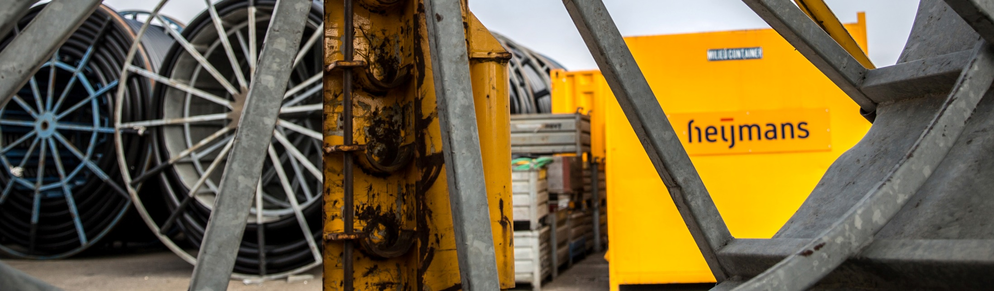
Algemene Vergadering van Aandeelhouders
10 april 2019

Slide 2
Heijmans jaarcijfers 2018
Gepubliceerd op 21 februari 2019
Notes:
Welkomstwoord ……………………..
We starten met een filmpje, gaat over onze gebiedsontwikkeling Noorderhaven in Zutphen, waar we het voormalige Reesinkterrein transformeren naar een aantrekkelijk woongebied. Met behoud van kenmerkende details en hergebruik van gebouwen uit de periode van handel en nijverheid krijgt dit gebied een nieuwe, eigentijdse invulling.

Slide 3
Heijmans jaarcijfers 2018: positief resultaat over de gehele linie
Ton hillen, voorzitter raad van bestuur Heijmans N.V.
Notes:
…………….
Ons resultaat is nog niet in grote getallen uit te drukken, maar:
in 2018 hebben we op eigen kracht, en met bijdrage van alle bedrijfsstromen, een positief resultaat neergezet.
Dus op basis van onze operationele business, en niet uit boekwinsten n.a.v. de verkoop van buitenlandse bedrijfsonderdelen, zoals het jaar daarvoor.
Daar ben ik best trots op.

Slide 4


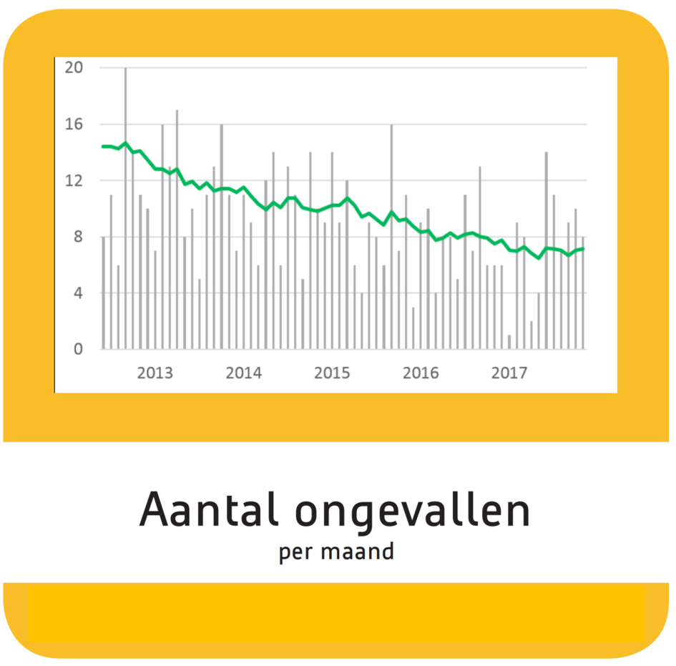
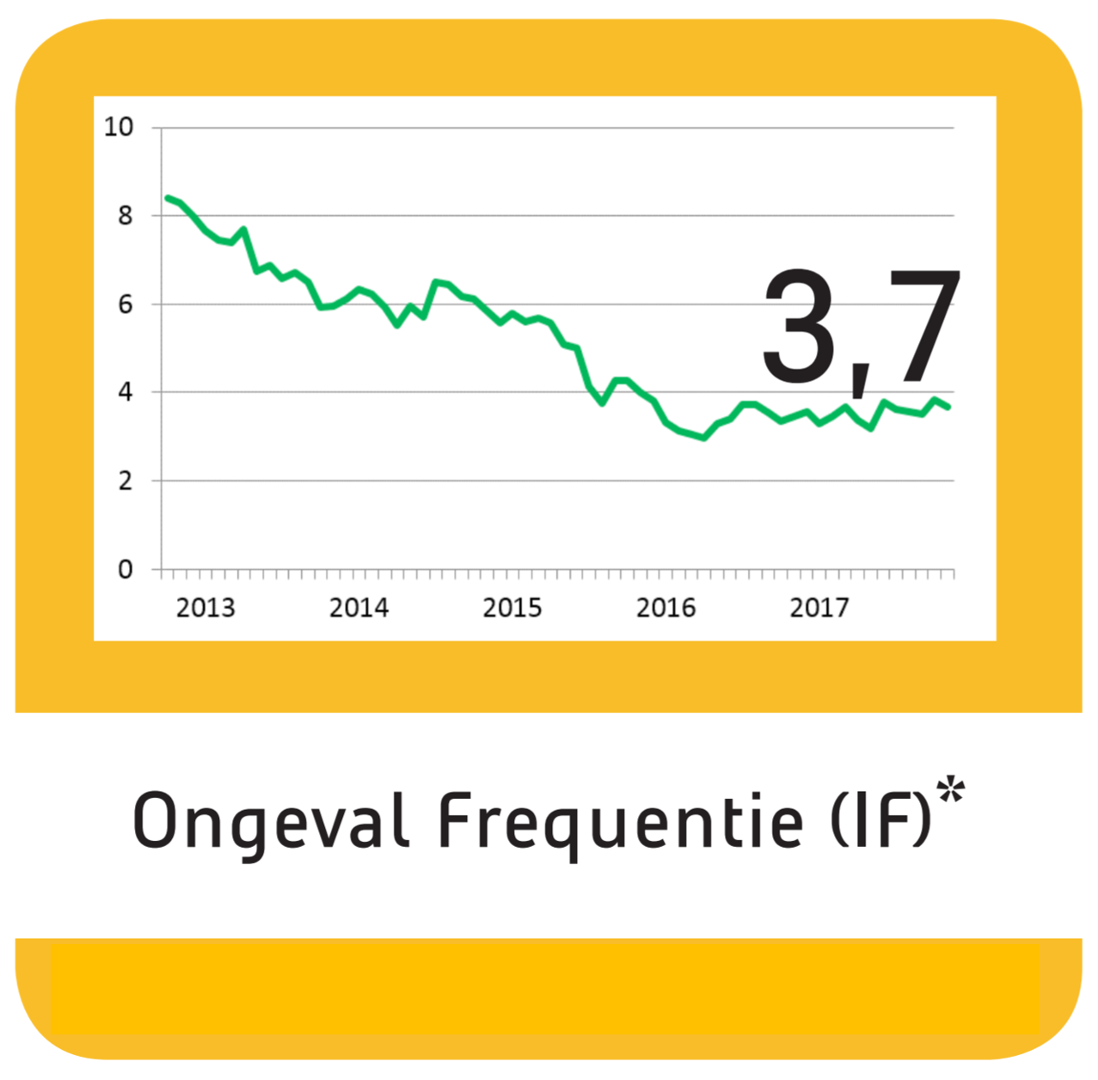
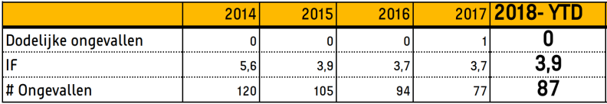
Veiligheid
Trend aantal ongevallen (incl. onderaanneming en vervangend werk)
Trend IF cijfer (eigen personeel incl. inleners)
Periode 2013 – 2018
3,9
*IF- Injury Frequency (Ongeval Frequentie) = aantal verzuim ongevallen over de afgelopen 12 maanden / aantal gewerkte uren over de afgelopen 12 maanden* 1.000.000 (Doel: IF < 1)
Notes:
Voordat we starten met nadere toelichting op onze cijfers, wil ik aandacht besteden aan veiligheid.
Want veiligheid is voor ons de basis is van ons werk. Heijmans zet al jaren in op veilig werken als fundament voor ons denken en doen. Op dit gebied hebben we de afgelopen jaren goede stappen gezet maar we zien ook dat de veiligheidscijfers in 2018 niet zijn verbeterd. Daar zijn we dus niet tevreden over, dat moet beter. Elk ongeval is er één te veel. Onze overtuiging is dat je niet moet onderhandelen over veiligheid: je kunt het niet een beetje doen en je kunt er niet over polderen. We moeten, als bedrijf en als sector, inzetten op een zero tolerance-beleid: ‘Ik werk veilig of ik werk niet.’ Met voortdurende aandacht voor veiligheid in alle aspecten van het werk moeten we er alles aan doen om elkaar scherp te houden. Dat komt allemaal samen in ons veiligheidsprogramma GO!
Cijfers
Aantal ongevallen: van 77 naar 87
IF cijfer: van 3,7 naar 3,9.

Slide 5
Kernpunten jaarcijfers
Alle bedrijfsstromen dragen bij aan positief resultaat
Omzet gegroeid met 13% naar € 1.579 miljoen
Onderliggende EBITDA met 43% toegenomen tot € 43 miljoen
Netto resultaat 2018 € 20 miljoen (2017: € 9 miljoen negatief excl. beëindigde activiteiten*)
Orderportefeuille blijft met circa € 2 miljard op goed niveau
Solvabiliteit 25% (27% vóór IFRS15)
Aantal verkochte woningen: 2.237
* Resultaat beëindigde activiteiten 2017: € 29 miljoen, dit is inclusief de eenmalige boekwinst verkoop buitenlanden van € 31 miljoen.
Notes:
Voor het eerst sinds een aantal jaren leveren alle bedrijfsstromen een positieve bijdrage aan het bedrijfsresultaat. De grote vraag naar woningen vertaalde zich in een sterke winstverbetering voor onze vastgoed- en woningbouwactiviteiten. Om ook in de toekomst aan de grote woningbehoefte te kunnen blijven voldoen, is er landelijke regie nodig en daarbij moeten nieuwe ontwikkellocaties binnen- en buitenstedelijk worden aangewezen. Bij onze utilitaire activiteiten kunnen we concluderen dat de ingezette koerswijziging haar vruchten begint af te werpen. Het selectieve aannamebeleid, in combinatie met een aantrekkende markt, leidt tot groei bij een beheersbaar risicoprofiel. Bij Infra ontwikkelde het merendeel van de activiteiten zich volgens verwachting. Voorspelbaarheid van projecten en een selectief aannamebeleid blijven echter van het grootste belang en daar zetten we ook in 2019 vol op in. Voor een gezonde infrasector met succesvolle projecten is een evenwichtigere verdeling van de risico’s tussen opdrachtgever en opdrachtnemer nodig, waarover we op diverse fronten in gesprek zijn.

Slide 6
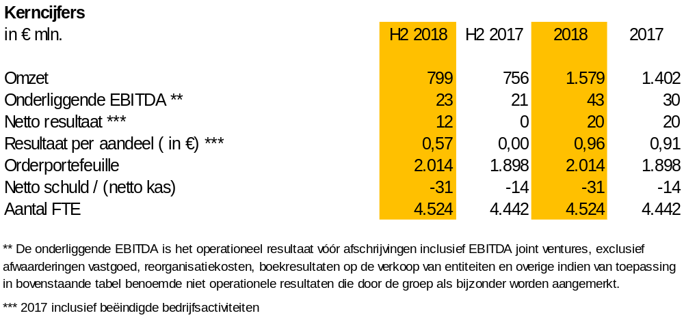
Kerncijfers 2018
Notes:
Dat zien we terug in de cijfers:
Alle bedrijfsstromen dragen bij aan positief resultaat;
Omzet gegroeid met 13% naar € 1.579 miljoen;
Onderliggende EBITDA met 43% toegenomen tot € 43 miljoen;
Netto resultaat 2018 € 20 miljoen (2017: € 9 miljoen negatief excl. eenmalige baten*);
Orderportefeuille blijft met circa € 2 miljard op goed niveau;
Solvabiliteit 25% (27% vóór IFRS15);
Het aantal verkochte woningen bedraagt 2.237.

Slide 7
Ontwikkeling per sector
Notes:
Voordat we een meer gedetailleerd beeld geven per sector, eerst in het kort een algemeen beeld van de markt.
Woningmarkt
Vraag vanuit de markt, de behoefte aan woningen, blijft onverminderd groot
Om in de toekomst aan de vraag te kunnen voldoen, is regie vanuit het rijk nodig en moeten nieuwe uitleglocaties worden aangewezen voor ontwikkeling
Het uitblijven van voldoende nieuwe ontwikkellocaties, stijgende kosten en beschikbaarheid van resources leidde ertoe dat het aanbod in de woningmarkt
achterblijft bij de enorme vraag en dat betaalbaarheid van woningen verder onder druk komt te staan
Naast een aanzienlijke nieuwbouwopgave zien we ook een steeds grotere opgave in de transformatie van verouderde buurten in de steden
Bouw & Techniek
We hebben we vier type activiteiten onder één aansturing gebracht: woningbouw, utilitaire projecten, utilitaire woningbouw en services (onderhoud en beheer
We liggen op koers met
Een duidelijke groei van de woningbouwactiviteiten, behalve nieuwbouw hier ook toenemende vraag naar renovatie en verduurzaming van bestaande woningvoorraad
Gericht benutten van kansen in de utilitaire markt die duidelijk herstel laat zien
Binnenhalen van en voortbouwen op langjarige contracten bij services (onderhoud en beheer)
Infra
De marktomstandigheden blijven uitdagend: (nog) geen prijsherstel
De verhouding tussen risico en rendement zijn een voortdurend punt van aandacht
Relatief veel competitie bij de regiobedrijven
Zolang als de inframarkt zo blijft, streven we geen volumegroei na, we houden vast aan ons selectieve aannamebeleid

Slide 8
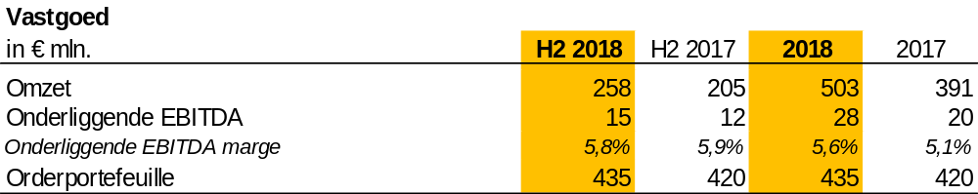
Vastgoed: gezonde groei vanuit sterke marktpositie
Woningmarkt blijft potentieel bieden voor positieve ontwikkeling en beheerste groei
Toename omzet en onderliggende EBITDA, orderportefeuille op goed niveau
Aantal verkochte woningen iets hoger: 2.237 (2017: 2.192)
Naast nieuwbouwopgave ook gebiedsontwikkeling en transformatie
Grondbank: afname strategische grondposities, stijging woningen in voorbereiding en aanbouw -
daling tot € 127 miljoen (2017: € 150 miljoen)
Notes:
Vastgoed
Vastgoed ontwikkelde zich positief in 2018 en wist zijn positie in de woningmarkt te versterken, zowel in binnenstedelijke gebiedsontwikkeling als in ontwikkeling aan de randen van steden en buitengebieden. Dit vertaalde zich in een toename van omzet en resultaat:
Omzet van € 391 mln naar € 503 mln, een stijging van bijna 29%
Onderliggende EBITDA van € 20 mln naar € 28 mln
Orderportefeuille op goed niveau € 435 mln per 31-12-2018 vs. 420 eind 2017
Aantal verkochte woningen iets hoger aantal: 2.237 in 2018, tegen 2.192 in 2017
Iets meer dan de helft van de verkochte woningen ging naar particulieren,
veelal woningen in het hogere segment, wat zich vertaalt in hogere vrij-op-naam prijzen.
(gemiddeld €341.000 in 2018 tegen € 299.000 in 2017)
De totale voorraad strategische grond daalde tot € 127 miljoen (2017: € 150 miljoen).
De onvoorwaardelijke verplichtingen daalden van € 73 mln naar € 41 mln en de voorwaardelijke verplichtingen stegen van € 114 mln naar € 121 mln.
Projecten om te noemen:
In volle gang: De Schoone Ley in Den Haag, Parijsch in Culemborg, Noorderhaven in Zutphen, Spaarndammerhart in Amsterdam
Nieuwe gebiedsontwikkelingen: Nieuw Kralingen in Rotterdam, Het Parc in Amstelveen
Vermeldenswaardig: overeenkomst met Staedion en gemeenten Den Haag voor stedenbouwkundige visie Den Haag Zuidwest
De orderportefeuille is goed niveau en ook de verdere pijplijn ziet er goed uit:
Feyenoord City
Sportpark Vijfsluizen (Vlaardingen)

Slide 9
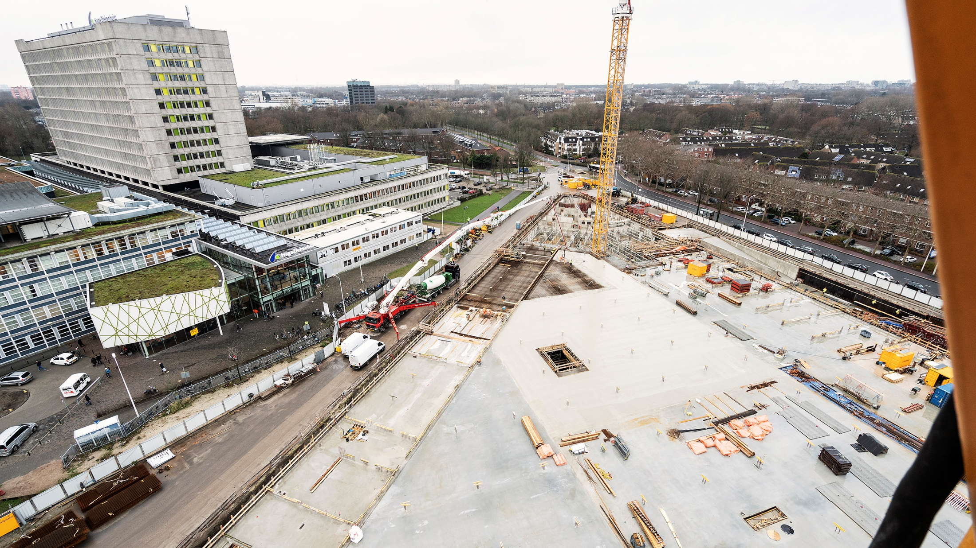
De schoone ley, den haag

Slide 10
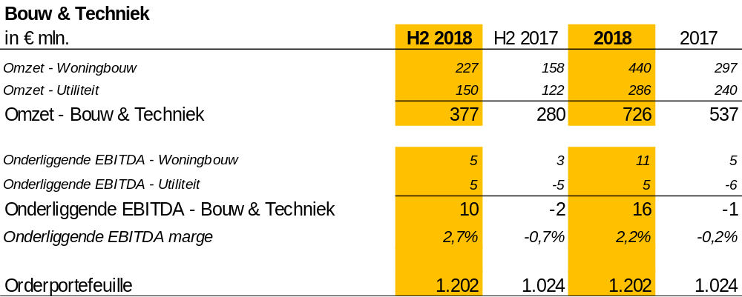
Bouw & Techniek: omslag utilitaire projecten, structureel herstel
Groei van omzet en onderliggende EBITDA, orderportefeuille op hoger niveau
Grootste omslag bij utilitaire projecten, goede prestaties woningbouw activiteiten en stabiele performance service activiteiten
Heijmans Huismerk en Heijmans Wenswonen in trek: productie van ruim 1.000 woningen
gestart in 2018; 821 opgeleverd
Nieuwe opdrachten utilitaire projecten en Services, zoals Laan op Zuid, Main contracts Schiphol
Notes:
Bouw & Techniek
Tot Bouw & Techniek behoren de activiteiten op het gebied van woningbouw, utilitaire woningbouw, utilitaire projecten en technische services (onderhoud en beheer), die sinds het begin van dit jaar onder één centrale aansturing vallen. De gezamenlijke resultaten van deze activiteiten geven het volgende beeld:
Omzet: van € 537 mln naar € 726 mln, een toename van 35%
Onderliggende EBITDA: van € 1 mln negatief naar € 16 mln positief, een significante verbetering van het resultaat
Orderportefeuille op hoger niveau: € 1,2 miljard per 31-12-2018, van € 1.024 mln in 2017, waarbij de grootste groei komt uit het projectenbedrijf van utiliteit
De grootste omslag was zichtbaar bij de utilitaire projecten, die inmiddels ook een positieve bijdrage leveren aan het resultaat van Heijmans. Het herstel van de utilitaire activiteiten is zichtbaar in een stijging van de omzet, een beter resultaat en een toename van het orderboek. Ook de woningbouwactiviteiten lieten een forse toename in omzet en resultaat zien.
De conceptwoningen Heijmans Wenswonen en Heijmans Huismerk zijn in trek: afgelopen jaar is de productie van ruim 1.000 van dergelijke woningen gestart, en daarnaast zijn er in 2018 ook 821 opgeleverd. Met deze woningen spelen we in op de behoefte aan kwaliteit, comfort en betaalbaarheid en waarborgen we tegelijkertijd een gecontroleerd proces van ontwikkeling tot en met oplevering. We zijn afgelopen jaar gestart met de doorontwikkeling van de conceptwoningen om ze meer circulair en energiezuinig te maken. Ook op gebied van renovatie, onderhoud en beheer zien we groei, daarbij is verduurzaming van objecten een belangrijke opgave.
We werken zo veel mogelijk met vaste inkooppartners op basis van raamcontracten om de beperkte beschikbaarheid en stijgende kosten te ondervangen. Dat doen we onder andere bij onze conceptwoningen.
Projecten om te noemen:
Woningbouw
In volle gang: Bananenstraat, Rotterdam, Zuidpolder in Eemnes, Buitenplaats van Ruytenburgh in Vlaardingen, Parijsch Zuid in Culemborg, Fenix I in Rotterdam, De Schoone Ley in Den Haag Zuid
Nieuwe opdrachten: 121 sociale huurappartementen voor Mitros in Leidsche Rijn Utrecht, wooncomplex voor corporatie Stadsgenoot en Inntel hotel op Oostenburgereiland in Amsterdan
Lopende projecten op gebied van renovatie/onderhoud/beheer: 174 woningen Alandsbeek in Leusden. 1.000 woningen voor corporatie Lefier in Groningen en 500 woningen in Sittard in opdracht van Zowonen
Utiliteit
In volle gang: Europees Medicijnagentschap (EMA) in Amsterdam, Rechtbank Amsterdam
Nieuwe projecten: belastingkantoor Laan op Zuid in Rotterdam, installaties Paleis Het Loo
Vermeldenswaardig bij Services: Schiphol tender ‘Main contracts 2019’ percelen terminals 1 en 2. Eind januari 2019 werd het contract getekend.

Slide 11
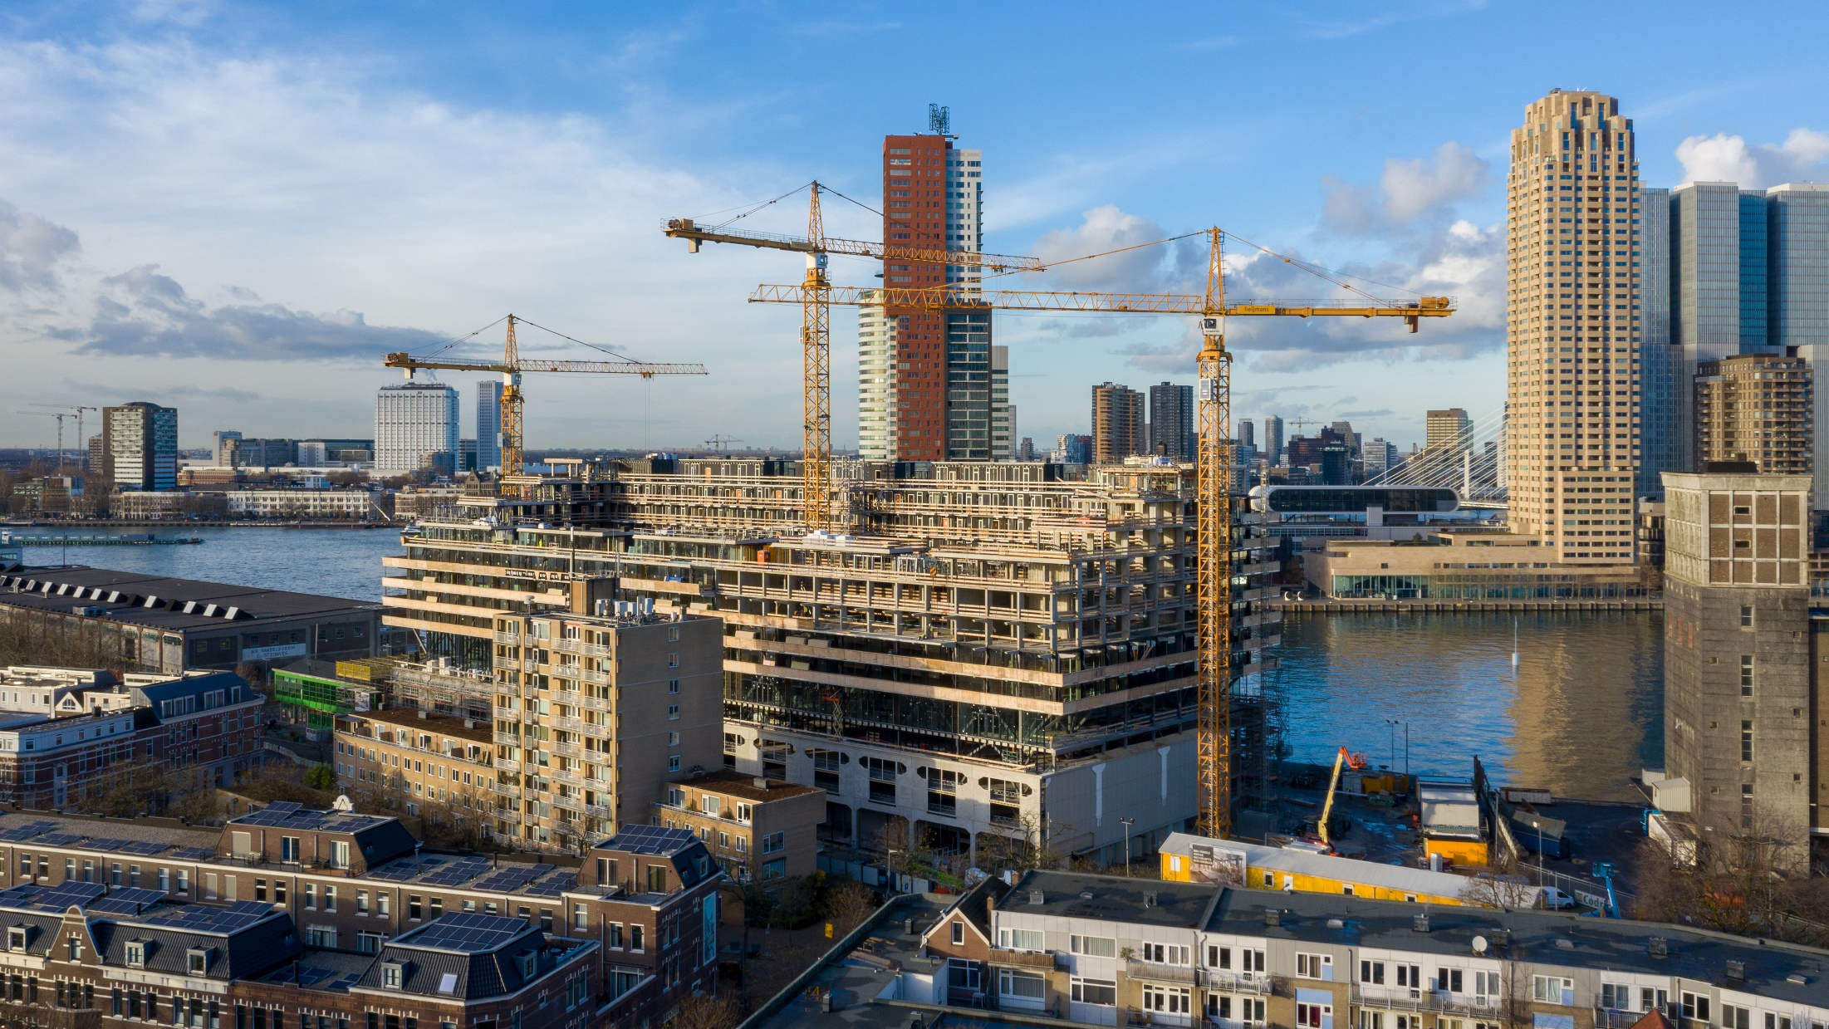
Fenix lofts, rotterdam

Slide 12
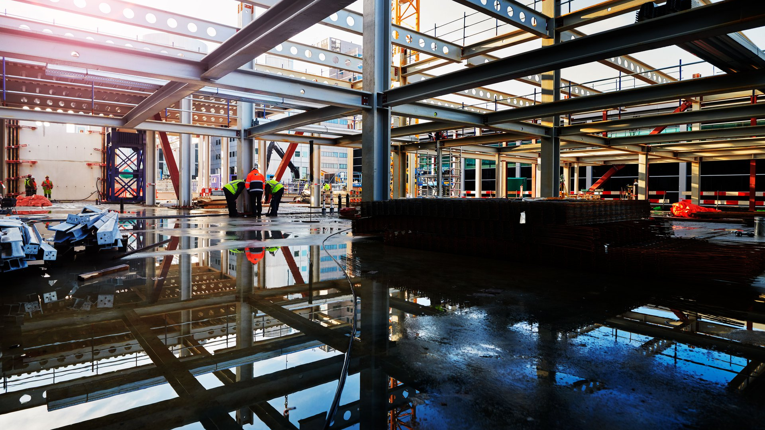
European Medicines Agency, amsterdam

Slide 13
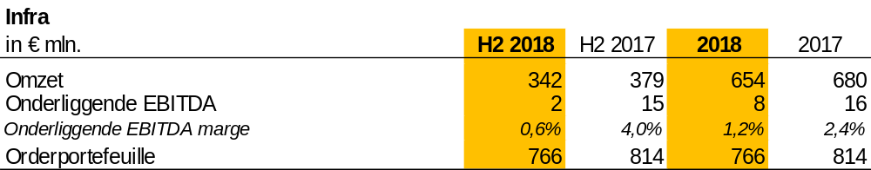
Infra: focus, voorspelbaarheid en beheerste ontwikkeling
Infra richt zich op voorspelbaarheid van projecten, verscherpte focus op kerncompetenties, risicobeheersing en balans in het order book: afname omzet en orderportefeuille
Resultaat sterk beïnvloed door contractbeëindiging Wintrack II: € 10 miljoen afgeboekt
Herstart Wilhelminasluis Zaandam na arbitrage, N23 afgerond, herijkingsfase loopt uit bij Zuidasdok
Diverse nieuwe projecten, zoals A1 Apeldoorn – Azelo en Main contracts Schiphol
Voornemen gezamenlijk asfaltproductiebedrijf met BAM ter beoordeling bij ACM
Notes:
Infra
Infra richtte zich in 2018 primair op voorspelbaarheid van projecten, verscherpte focus op kerncompetenties en risicobeheersing. Ook een goede balans tussen enerzijds grote projecten en anderzijds regionale projecten, asset management en specialistische activiteiten stond hoog op de agenda. We hebben hierin goede stappen gemaakt. De marktomstandigheden blijven echter uitdagend en de verhouding tussen risico en rendement zijn een voortdurend punt van aandacht.
Omzet: van € 680 mln naar € 654 mln, lichte afname van 4% als gevolg van selectief aannamebeleid
Onderliggende EBITDA: van € 16 mln naar € 8 mln, resultaat beïnvloed door € 10 miljoen afboeking door contractbeëindiging Wintrack II
Orderportefeuille: gedaald naar € 766 miljoen per 31-12-2018, ten opzichte van € 814 miljoen eind 2017
Het resultaat werd in belangrijke mate beïnvloed door de beëindiging van het Wintrack II contract door TenneT. In het derde kwartaal heeft Heijmans € 10 miljoen afgeboekt voor nog niet betaalde facturen en kosten, alsmede de afwikkeling van reeds aangegane verplichtingen.
Na tussenkomst van de Raad van Arbitrage voor de Bouw bereikte Heijmans met de provincie Noord-Holland overeenstemming om de Wilhelminasluis in Zaandam af te bouwen. De werkzaamheden zijn inmiddels gestart.
Bij het project Zuidasdok duurt de herijkingsfase langer dan gepland. Het consortium ZuidPlus (Fluor-HOCHTIEF-Heijmans), waarin Heijmans een aandeel heeft van 15%, voert constructief overleg hierover met de opdrachtgever om te komen tot een herijkingsvaststelling.
Overige projecten om te noemen
Nieuw verworven in 2018: fase 1 uitbreiding A1 Apeldoorn – Azelo, N381, onderhoud hoofdvaarweg Lemmer – Delfzijl
Recent: contractondertekening Main contract Schiphol voor start- en landingsterreinen
N23 afgerond, A27/A1 officieel geopend, Beatrixsluis volgens plan met ingebruikname derde en laatste sluiskolk
Heijmans en BAM hebben hun voornemen voor de oprichting van een gezamenlijk asfaltproductiebedrijf voor de Nederlandse markt voorgelegd aan de Autoriteit Consument & Markt. Beide bedrijven willen hun asfaltproductie activiteiten hierin onderbrengen. Deze joint-venture biedt de mogelijkheid om kennis, kunde en investeringen in vernieuwing en verduurzaming te bundelen.

Slide 14
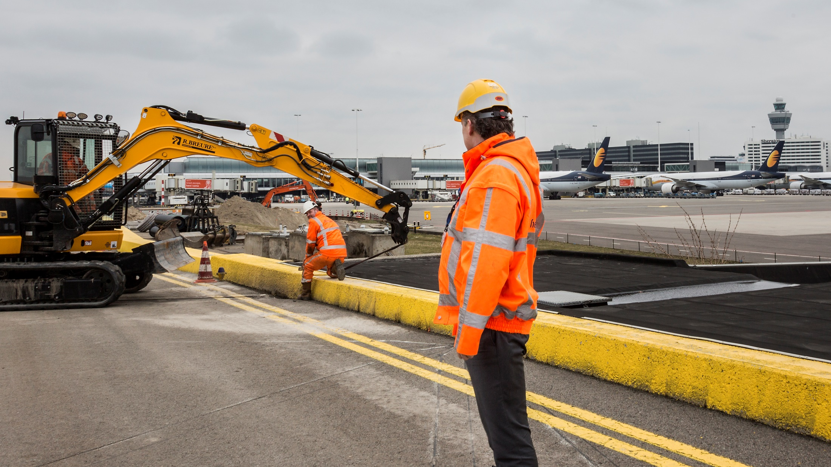
Main contracts schiphol

Slide 15
Financieel

Slide 16
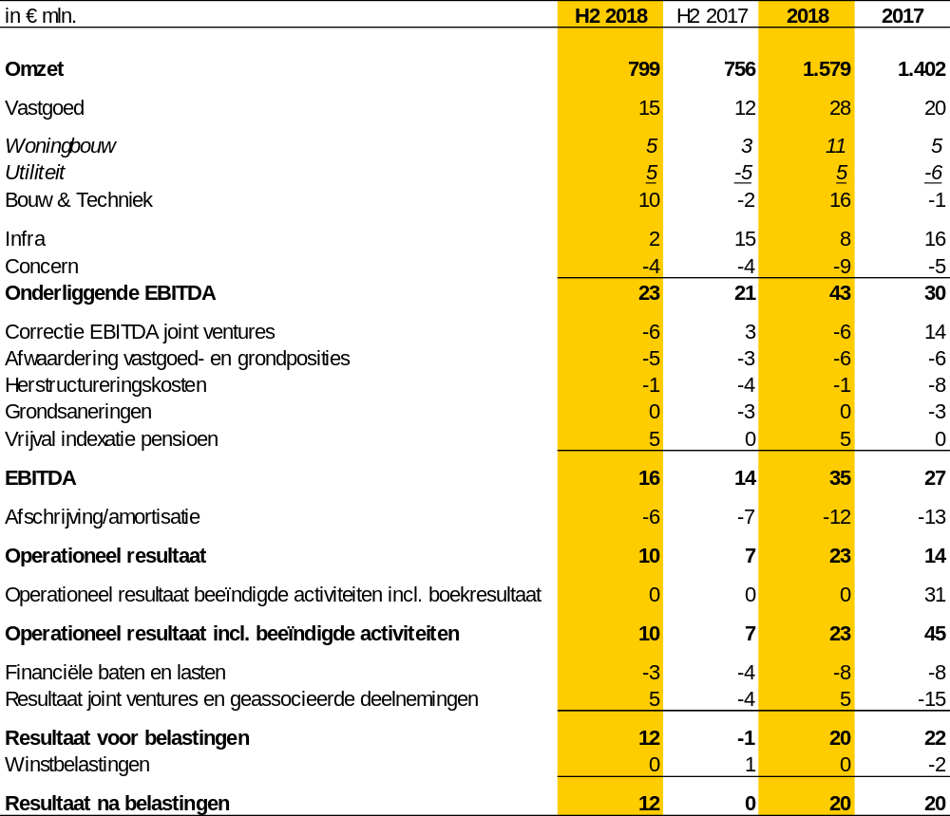
Winst– en verliesrekening
Notes:
Toelichting bij P&L tabel:
Afwaardering grondposities:
In het vierde kwartaal van 2018 hebben we een waarde-aanpassing van € 5 miljoen doorgevoerd op een relatief grote positie nabij Almere, als gevolg van een uitspraak van de Raad van State waarin akkoord gegeven is op de plaatsing van een groot aantal windmolens in de directe omgeving. Hierdoor is een gedeelte van het ontwikkelgebied minder geschikt geworden voor toekomstige woningbouw wat van invloed is geweest op de waardering van de gronden.
Vrijval indexatie pensioenen:
Zoals bij H1 reeds aangekondigd hebben we een buy-in gedaan van ons pensioenfonds. Hiermee verdwijnt een eventueel bijstortingsrisico voor Heijmans en hebben onze deelnemers een gegarandeerd pensioen. Er stond een pensioen asset op de balans van ongeveer € 30 miljoen, dit is ten laste van het Eigen Vermogen afgeboekt. Dit scheelt 2% solvabiliteit. Ook stond er een verplichting van € 5 miljoen in onze boeken voor indexatieverplichtingen. Deze is vrijgevallen ten gunste van de P&L, omdat de voorziening destijds ook ten laste van de P&L is genomen. De verplichting is omgezet in een looncomponent. Daardoor zullen de loonkosten initieel stijgen met € 1 miljoen per jaar, maar dit zal in de daaropvolgende jaren teruglopen.
Tax line is 0:
Dit komt omdat belastinglast gedekt is door nog niet gewaardeerde belastingverliezen.

Slide 17
Versterkt commitment financiers
In H1 syndicaatslening verlengd tot 1 juli 2022:
  Verbeterde rentemarges van 4% naar 3%, in 2019 naar 2,25%;
  Totale commitment in oktober versneld teruggebracht tot € 121 miljoen,
  KBC sindsdien niet langer in syndicaat
  Convenanten opnieuw beoordeeld, nieuw is een Solvency Ratio full year
  Convenanten ruimschoots behaald in 2018
Coupon reset 2019-2024 cumulatief preferente aandelen B:
  Jaarlijkse coupon verlaagd van 7,90% naar 7,21%
  Aflossingselementen ingebouwd, gerelateerd aan performance en op basis van conversie element
  Benodigde statutenwijziging vereist AvA goedkeuring
Notes:
Inhoud en details vernieuwde financieringsafspraken:
Op basis van de geboekte voortgang in het herstel van de winstgevendheid en de schuldreductie, heeft Heijmans dit voorjaar de financieringsafspraken uit februari 2017 kunnen vernieuwen om tot lange termijn financiering te komen.
Met het bankensyndicaat, bestaande uit ABN Amro, ING, KBC en Rabobank, is in mei akkoord bereikt over verlenging tot 1 juli 2022 met aangepaste voorwaarden.
Het totale commitment van de faciliteit is op verzoek van Heijmans vervroegd in 2 stappen teruggebracht, gerelateerd aan de volledige uittreding van KBC uit het bankensyndicaat.
In het zekerhedenpakket zijn geen wijzigingen doorgevoerd.
De rentemarge verbeterde onmiddellijk van 4% naar 3% en er zijn prestatieafspraken gemaakt waarmee de marge gefaseerd verder kan verbeteren waardoor hij vanaf februari op 2,25% staat.
De Interest Cover Ratio (>4) en Leverage Ratio (<3) blijven ongewijzigd.
Hier is ruimschoots aan voldaan.
De Average Leverage Ratio is naar beneden aangepast van maximaal 2,5 naar maximaal 1,5 tot en met Q1 2019 en maximaal 1,0 in de kwartalen erna.
Per einde jaar bedroeg de Average Leverage Ratio -0.4.
Nieuw in de afspraken is de Solvency Ratio, waarbij het Garantievermogen tenminste 20% van het balanstotaal moet zijn in 2018 en 2019, en tenminste 22,5% in de jaren daarna.
Deze ratio wordt uitsluitend bij jaareinde getoetst en is exclusief eventuele effecten als gevolg van IFRS 15 en 16. Eind 2018 was deze ratio 26.6.
Verder zijn ook nieuwe afspraken gemaakt met de cumpref houders.
Vanaf 2019 is de coupon verlaagd van 7.9% naar 7.2%.
Verder hebben de we diverse aflossingselementen afgesproken, die gekoppeld zijn aan onze performance.
Bij een goede performance kunnen we de relatief dure cumprefs reduceren.
We hebben de volgende aflossingselementen afgesproken:
Jaarlijkse coupon wordt in aandelen uitgekeerd
De vrijgemaakte cash wordt gebruikt om af te lossen
Voor iedere euro dividend dat aan gewone aandeelhouders wordt betaald zal € 0,5 aan cum pref houders worden terugbetaald
Indien solvency > 30% EN dividend betaald, dan extra aflossing ter hoogte van de coupon
De aflossingen zullen plaatsvinden in de vorm van de uitkering van agioreserve. Een statutenwijziging is vereist om deze bevoegdheid toe te kennen aan de RvB/RvC. Dit punt wordt op de komende AVA geagendeerd. Voorts zal jaarlijks aan de AVA verzocht worden om het emissie / sub 10 mandaat. De bedoeling is om de jaarlijkse coupon uit te keren in aandelen vanuit dit emissiemandaat.

Slide 18
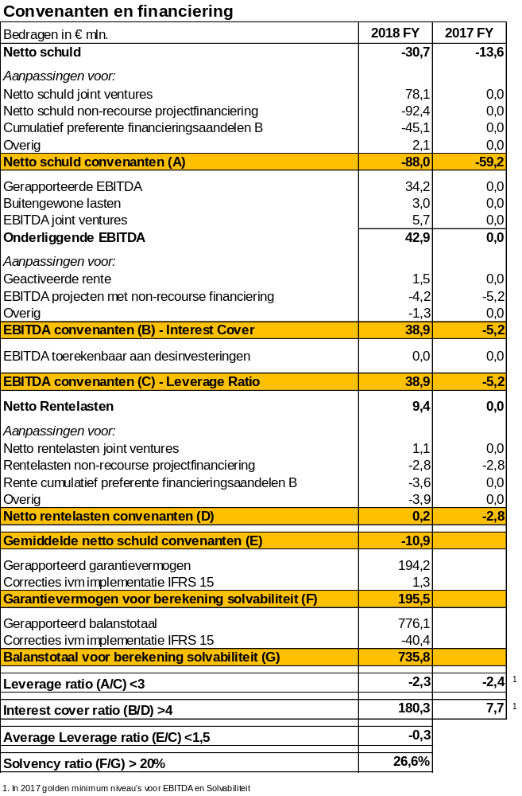
Financiële convenanten
Ruimschoots voldaan aan financiële convenanten
Netto schuld en gemiddelde schuld substantieel gereduceerd
‘Rolling’ EBITDA verbeterd
Geen knelpunten voorzien in 2019

Slide 19
Voortgang schuldreductie
Net cash situatie verbeterde in 2018 met € 17 miljoen
Gemiddelde netto schuld (12 months rolling) verbeterde in dezelfde periode met € 84 miljoen, gecorrigeerd voor impact verkoop buitenlanden in H1 2017 met circa € 50 miljoen
Gevolg: reductie kredietfaciliteit en forse beperking financieringskosten
Focus verlegd van ‘managen pieken’ naar ‘vlakkere’ schuld op lager niveau

Slide 20
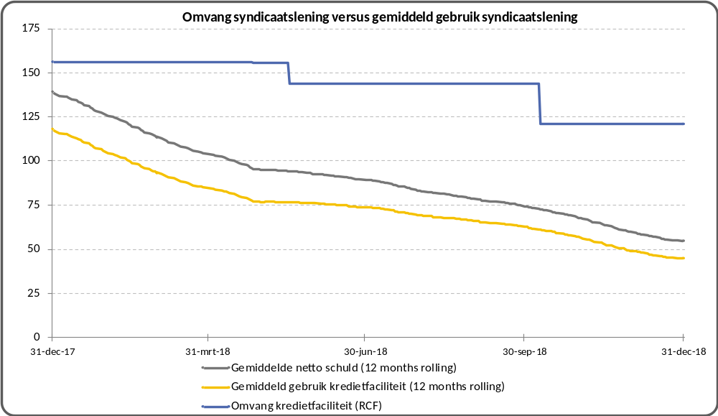
Voortgang schuldreductie
Van € 156 mln naar € 144 mln bij herfinanciering in mei
Van € 144 mln naar € 121 mln op
9 oktober, uittreding KBC
3. Gemiddelde netto schuld verbeterde
naar € 55 mln
4. Gemiddeld gebruik verbeterde naar
€ 45 mln
5. Gele pijl: headroom fors gestegen
ondanks inperking faciliteit
2
1
3
5
4

Slide 21
Outlook: structureel winstgevend
Omzet naar verwachting in 2019 op vergelijkbaar niveau met 2018
Beperkte daling omzet Infra, compensatie andere bedrijfsactiviteiten
Uitgaande van gelijkblijvende marktomstandigheden, verwachten we in 2019 een verdere verbetering van het resultaat
Financiering op orde na herfinanciering syndicaatslening en coupon reset cumprefs
Corporate financiering op gebalanceerd niveau
Solvabiliteit 25%, de komende jaren verbetering op eigen kracht richting 30%
Notes:
De omzet komt naar verwachting op een vergelijkbaar niveau uit als in 2018, waarbij een daling in Infra als gevolg van een selectief aannamebeleid gecompenseerd zal worden door de andere activiteiten. Uitgaande van gelijkblijvende marktomstandigheden verwachten wij in 2019 een verdere verbetering van het overall resultaat.
In 2018 heeft zowel een herfinanciering van de syndicaatslening plaatsgevonden als een aanpassing van de jaarlijkse coupon van de cumulatief preferente aandelen B. We verwachten dat de kapitaalkosten in 2019 daarmee verder zullen dalen. De corporate financiering is hiermee op een gebalanceerd niveau gekomen met een sterk commitment van financiers naar de toekomst.
Heijmans streeft ernaar om de solvabiliteit de komende jaren op eigen kracht verder te verbeteren richting 30%.

Slide 22
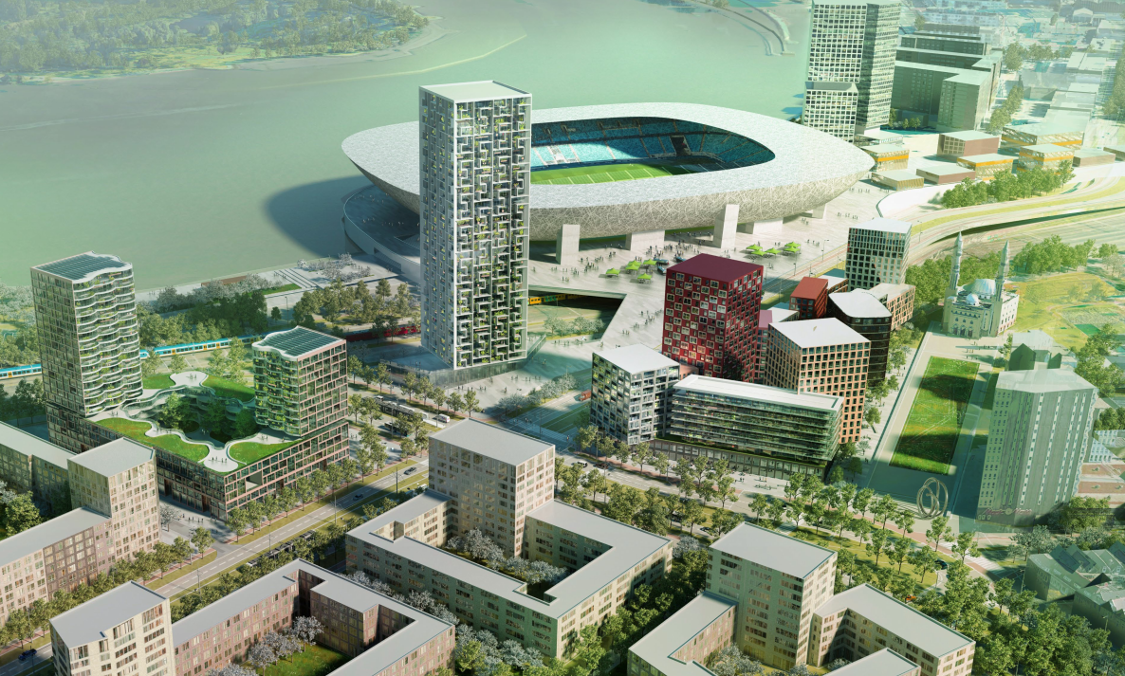
Feyenoord city

Slide 23
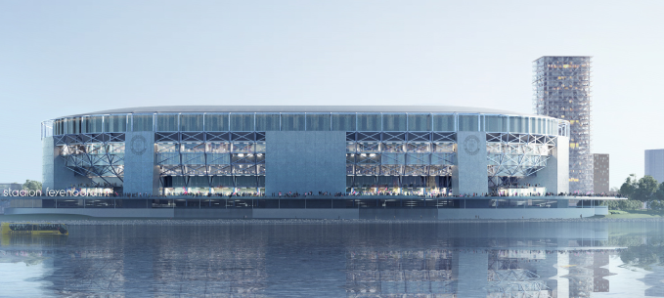
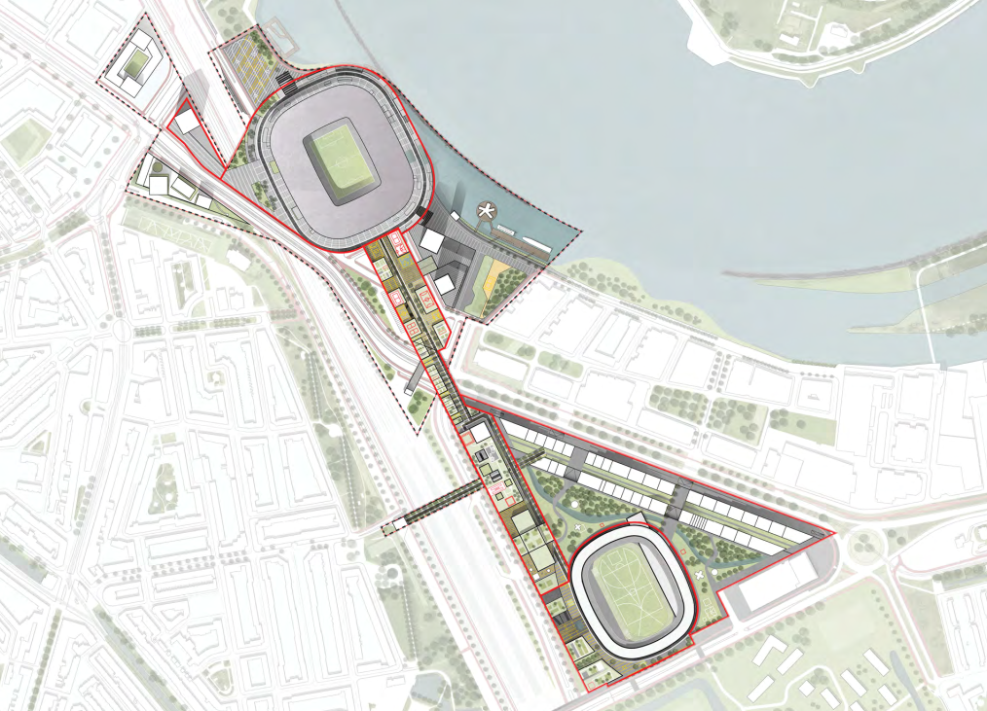
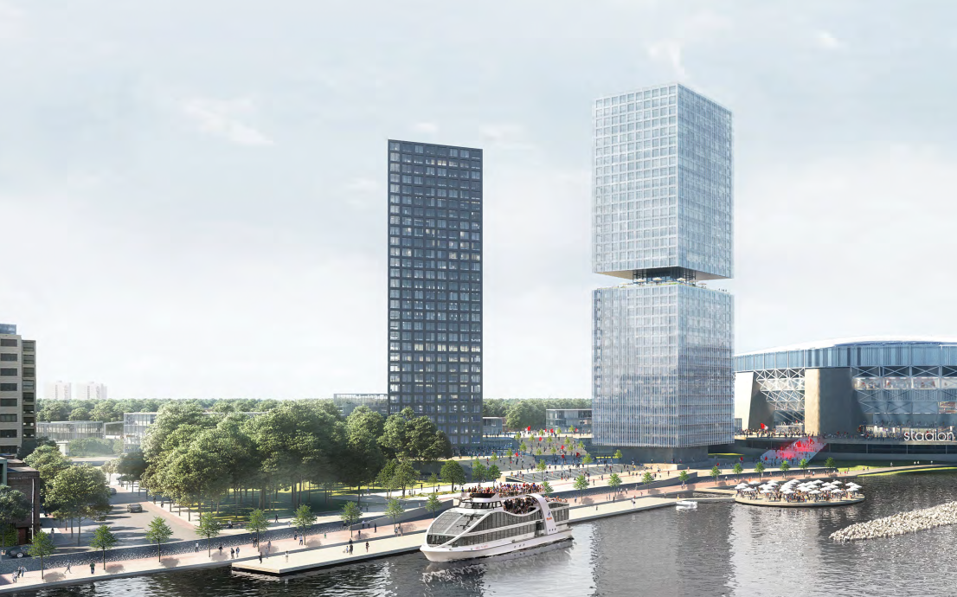
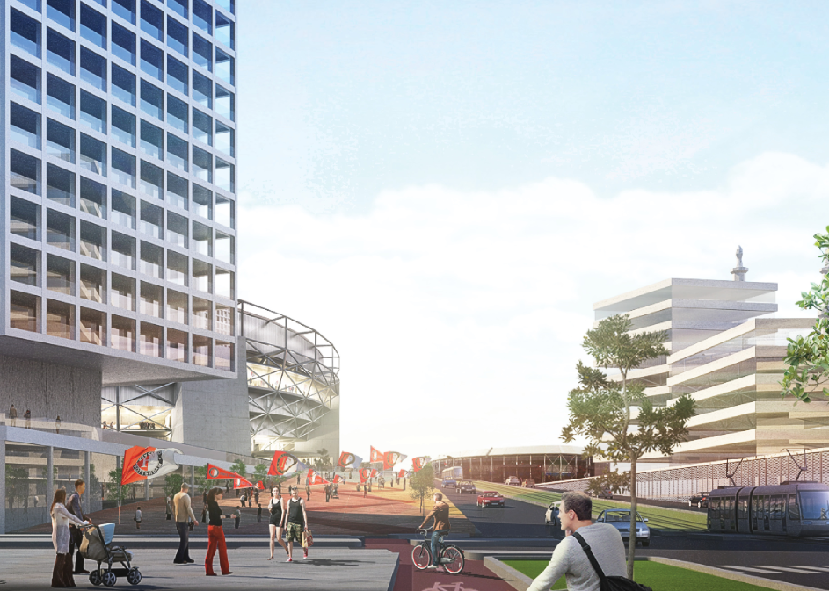
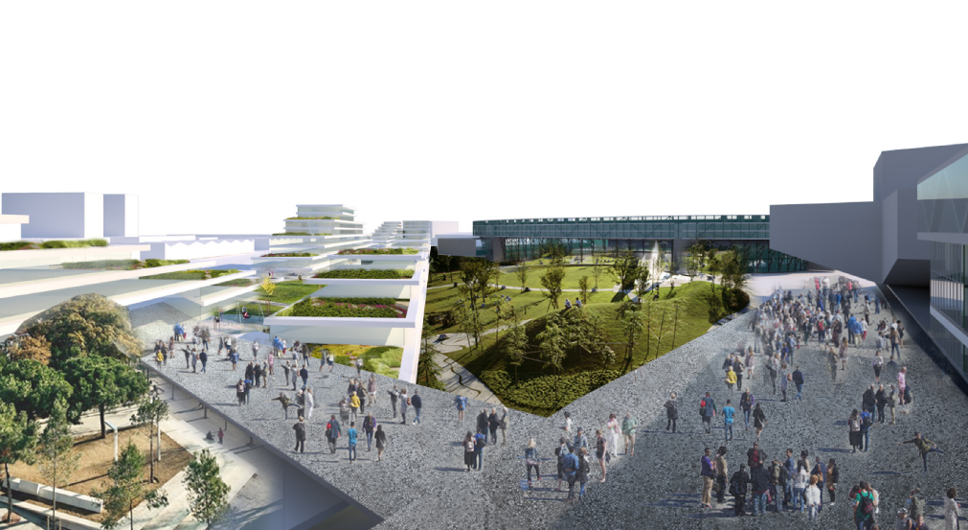
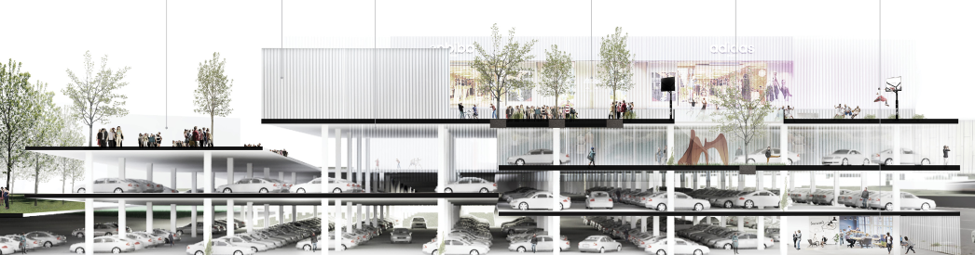

Slide 24
Strategie

Slide 25
Langetermijn ambitie
2018 in teken van voortgang herstel winstgevendheid, schuldreductie en de-risking projecten; en daarnaast vaststellen langetermijnvisie en –planning
Voortbouwen op en bundelen van initiatieven die passen bij langetermijn ambitie:
het creëren van een gezonde leefomgeving
Strategie richt zich op 2023: Verbeteren, Verslimmen, Verduurzamen
Notes:
Na het transitiejaar 2017, waarin voor Heijmans het zekerstellen van continuïteit, schuldreductie en herstel van winstgevendheid, als ook het ‘de-risken’ van projecten de grootste prioriteit hadden, stond 2018 in het teken van doorgaan op de ingeslagen weg en daarnaast het vaststellen van een langetermijnvisie en -planning.
Overigens slaan we met deze strategische agenda niet een geheel nieuwe weg in. De strategie voor de komende jaren is een bundeling tot één geïntegreerd plan van diverse ontwikkelingen en initiatieven waar we al mee bezig waren, en tilt deze naar een hoger niveau. Daarnaast hebben we explicieter onze langetermijn ambitie bepaald. Onze missie daarbij is het creëren van een gezonde leefomgeving.

Slide 26
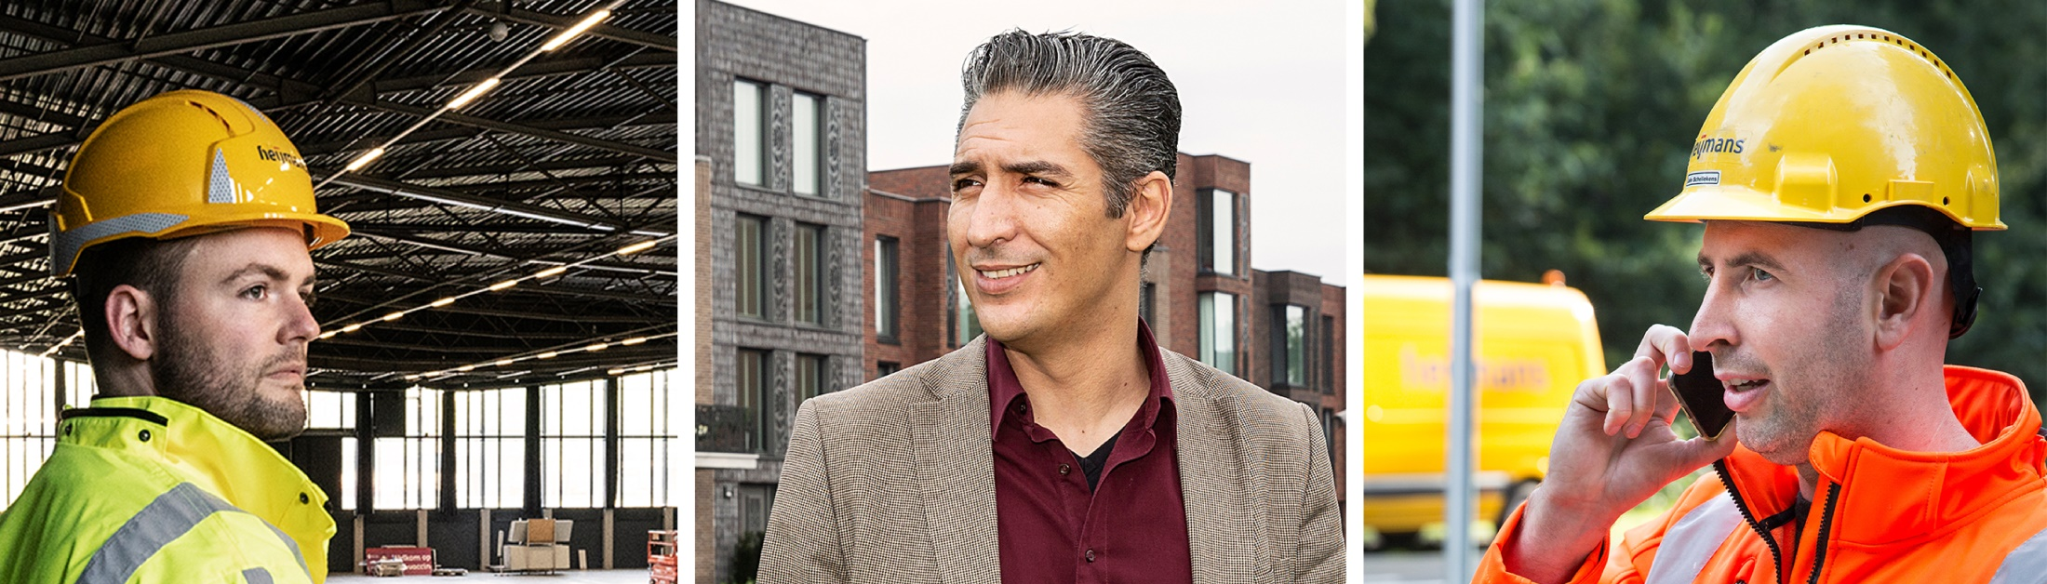
Makers van een gezonde leefomgeving
De ambitie van Heijmans
Notes:
Wij willen bijdragen aan het maken van een gezonde leefomgeving. Iedereen wil gezonde lucht inademen, wonen in een fijne buurt, genieten van mooie natuur, werken op een goede werkplek, veilig reizen van A naar B en aan het einde van de dag weer gezond thuiskomen. Gezond sluit aan bij een bredere beweging die de maatschappij al langere tijd maakt. Want bij gezonder eten, meer bewegen en bewuster leven hoort net zo goed gezond wonen, werken en voortbewegen. Wij willen die gezonde leefomgeving vormgeven. Door te ontwikkelen, te bouwen en te verbinden. Door te maken.

Slide 27
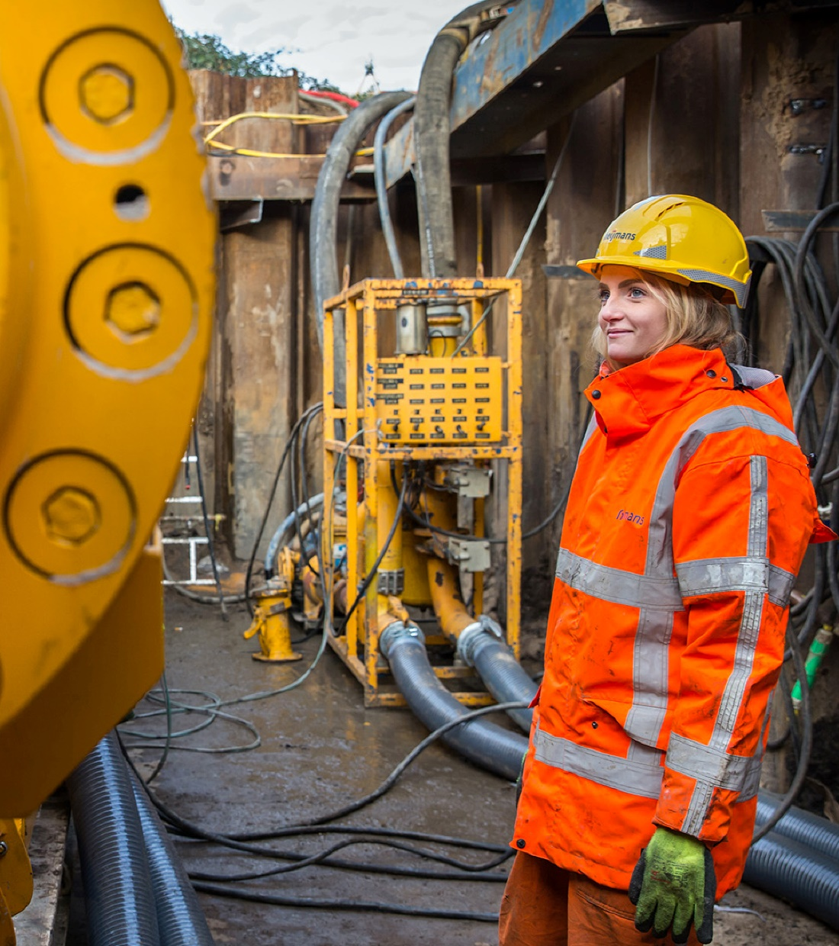
Makers met een geel hart
Wij bouwen de contouren van morgen.
Samen bereiken we meer.
Notes:
Heijmans begon ooit als een stratenmaker, maar ook vandaag de dag zijn we in ons denken en doen nog steeds makers. Makers van een gezonde leefomgeving. We bedenken, adviseren, ontwikkelen en ontwerpen, altijd met als uiteindelijk doel om iets tot stand te brengen. Met hart en ziel en een stevige portie gezond verstand geven we vorm aan de ruimtelijke orde. We voegen er zaken aan toe die er voor misschien wel honderd jaar blijven staan. Een grote verantwoordelijkheid maar tegelijkertijd ook een prachtige opgave om een bijdrage aan te mogen geven. Met het elan en de reputatie van een beursgenoteerde speler met meer dan 4.500 mensen, en daaromheen een schil van toegewijde partners en leveranciers.

Slide 28
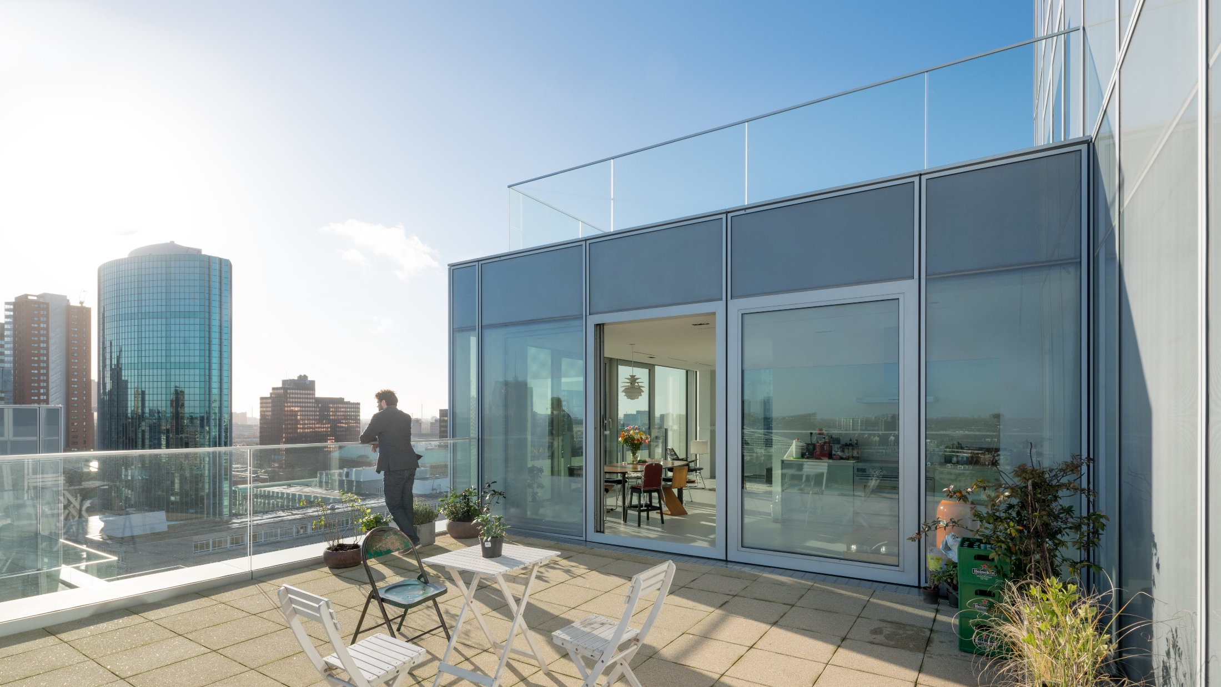
Onze ambitie:
het creëren van een
gezonde leefomgeving
Daarvoor moeten we
een gezonde onderneming zijn
Timmerhuis, Rotterdam
Notes:
In alles wat we bedenken en doen, dragen we bij aan een gezonde leefomgeving.
Het spreekt voor zich dat een gezonde omgeving een duurzame omgeving moet zijn. Dus:
Waar wij geweest zijn, laten we het beter achter dan dat we het aantroffen
Daarvoor moeten we een gezonde onderneming zijn. Die duurzaam kan bestaan.

Slide 29
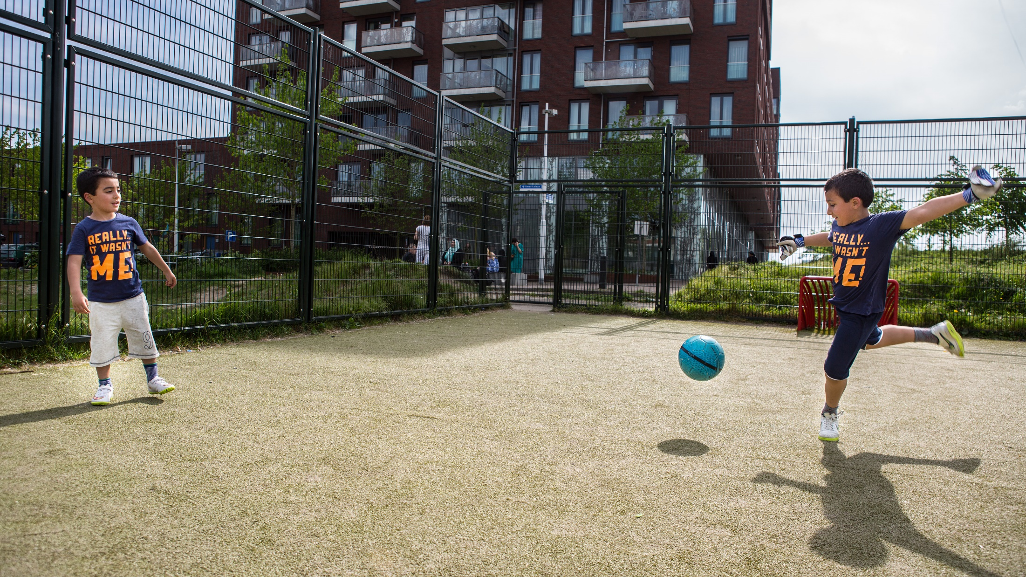
Onze visie:
willen we het goed doen voor onze klanten,
dan moeten we kijken
door de ogen van de eindgebruiker
Kanaleneiland, Utrecht
Notes:
In alles wat we bedenken en doen, nemen we de gebruiksfase als uitgangspunt: we willen het voor de gebruiker beter maken
Zo voegen we waarde toe voor onze klanten
Dit kunnen we omdat we werken vanuit een integrale blik, die zich uitstrekt over de hele levenscyclus van wat we realiseren

Slide 30
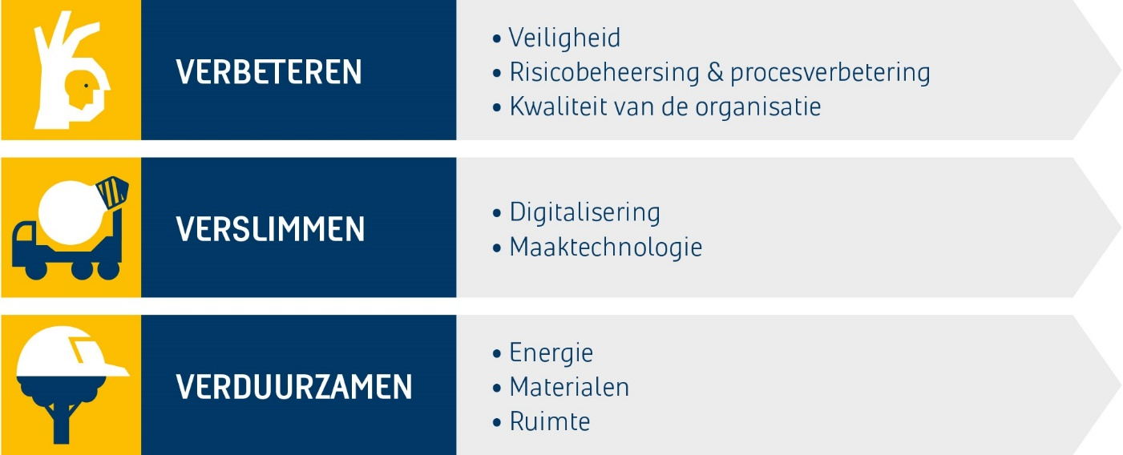
Strategie 2023
Notes:
Met onze strategie richten we ons op 2023. Voor de komende jaren hebben we drie pijlers geformuleerd die richtinggevend zijn: 'Verbeteren, Verslimmen en Verduurzamen'. Heijmans wil een blijvende bijdrage leveren aan een gezonde leefomgeving door hierop in te zetten.
De basis is verbeteren. Daarbij gaat het om zaken als veiligheid, grip op projecten en het consequent werken vanuit onze kernwaarden: samen, resultaatgericht en vanuit eigenaarschap. Verbeteren gaat over het huis op orde hebben en houden, over aantrekkelijk werkgeverschap zodat je de juiste mensen aantrekt en behoudt, maar vooral over focus op de dingen doen die we goed kunnen en de discipline om die dingen perfect te willen doen. En nee durven zeggen tegen andere zaken.
Met verslimmen willen we oplossingen bieden die helpen de omgeving gezonder te maken en te houden. Want een gezonde leefomgeving is steeds meer ook een slimme leefomgeving geworden. Door van al onze projecten een digitale tweelingbroer te maken verbinden we de fysieke en de digitale wereld. De informatie die we hieruit ophalen gaan we gebruiken om onze klanten en eindgebruikers beter van dienst te kunnen zijn op gebied van comfort en gemak, veiligheid en efficiënt gebruik.
Met verduurzamen zorgen we er voor dat we ook op de lange termijn een gezonde leefomgeving hebben. Hierin kunnen wij als maker een verschil maken door duurzaam te ontwerpen en te bouwen. Met oog voor alternatieve en decentrale energiewinning, efficiënt gebruik van energie, ruimte en materiaal, en voor optimaal comfort en beleving. Daarbij is het de uitdaging in te zetten op de juiste oplossingen en tegelijkertijd ook goed de lange termijn effecten van die oplossingen in het oog te houden.

Slide 31
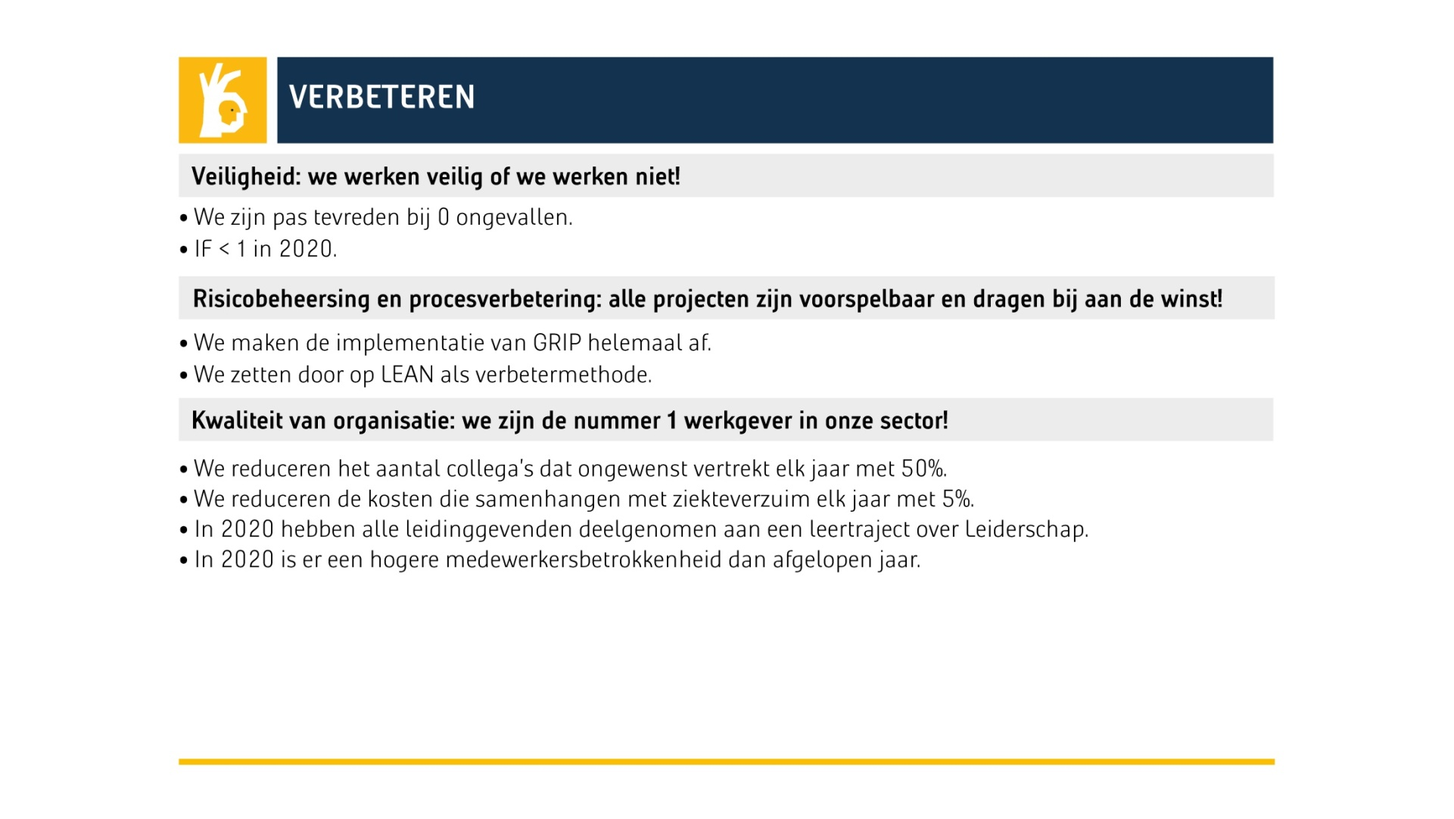
Notes:
Verbeteren
In de pijler ‘Verbeteren; zetten we de uitgangspunten van onze strategie strategie 'Focus, Discipline, Excellence’ voort van de afgelopen jaren.
We richten ons hierbij op het verder verbeteren van de veiligheid, met als doel dat we pas tevreden bij 0 ongevallen en dat we in 2020 een IF cijfer willen hebben van 1 of lager.
Ons veiligheidsprogramma GO! is hiervoor de aanjager.
Daarnaast gaat bijzondere aandacht uit naar risicobeheersing en procesverbetering met als doel verder verbeteren van winstgevendheid en voorspelbaarheid van projecten. We zetten in op
ons interne programma GRIP en LEAN als verbetermethode.
Als derde onderdeel richten we ons op de kwaliteit van de organisatie. Hierbij gaat het om het terugbrengen van verloop en ziekteverzuim, versterken van leiderschap en
medewerkersbetrokkenheid.

Slide 32
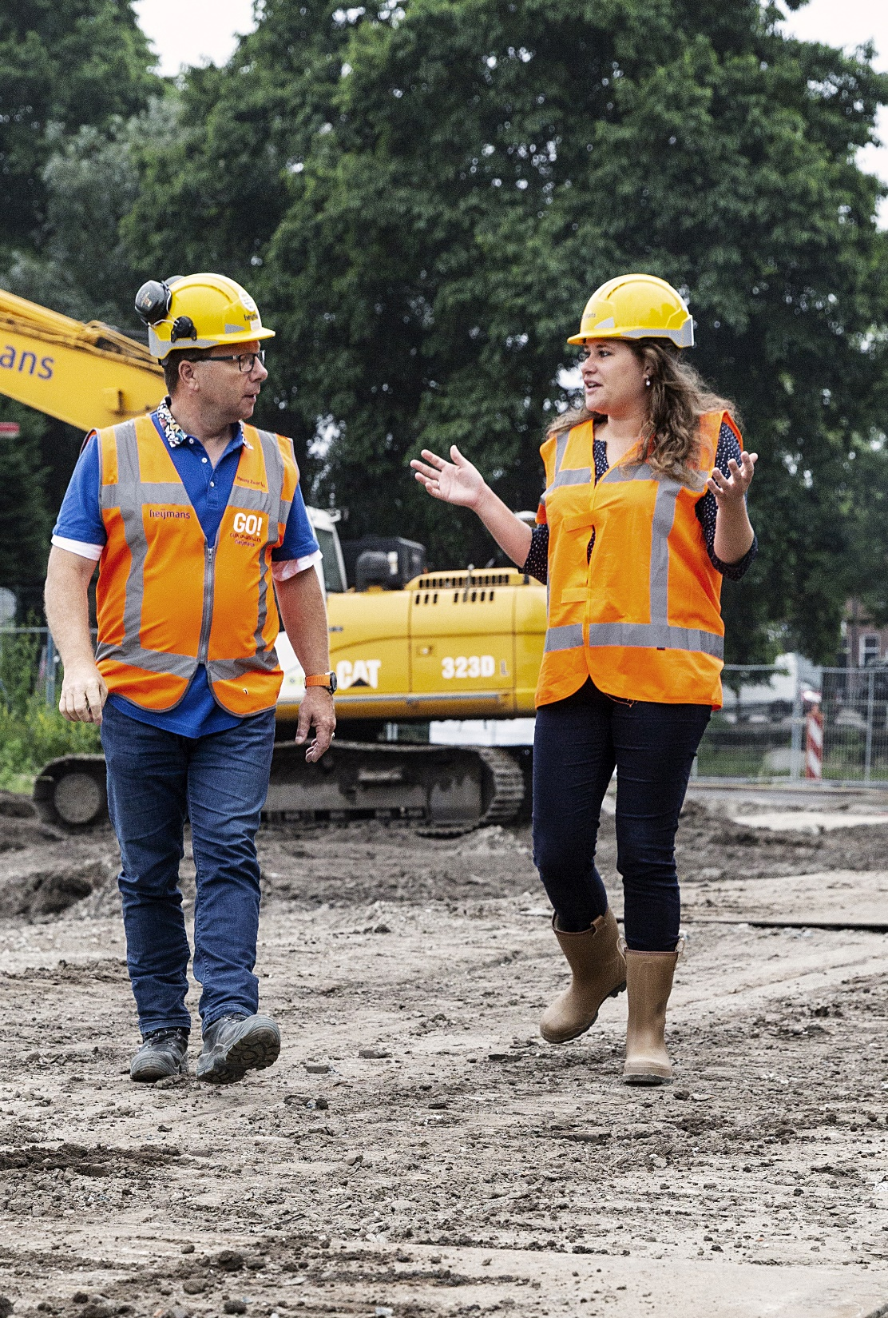
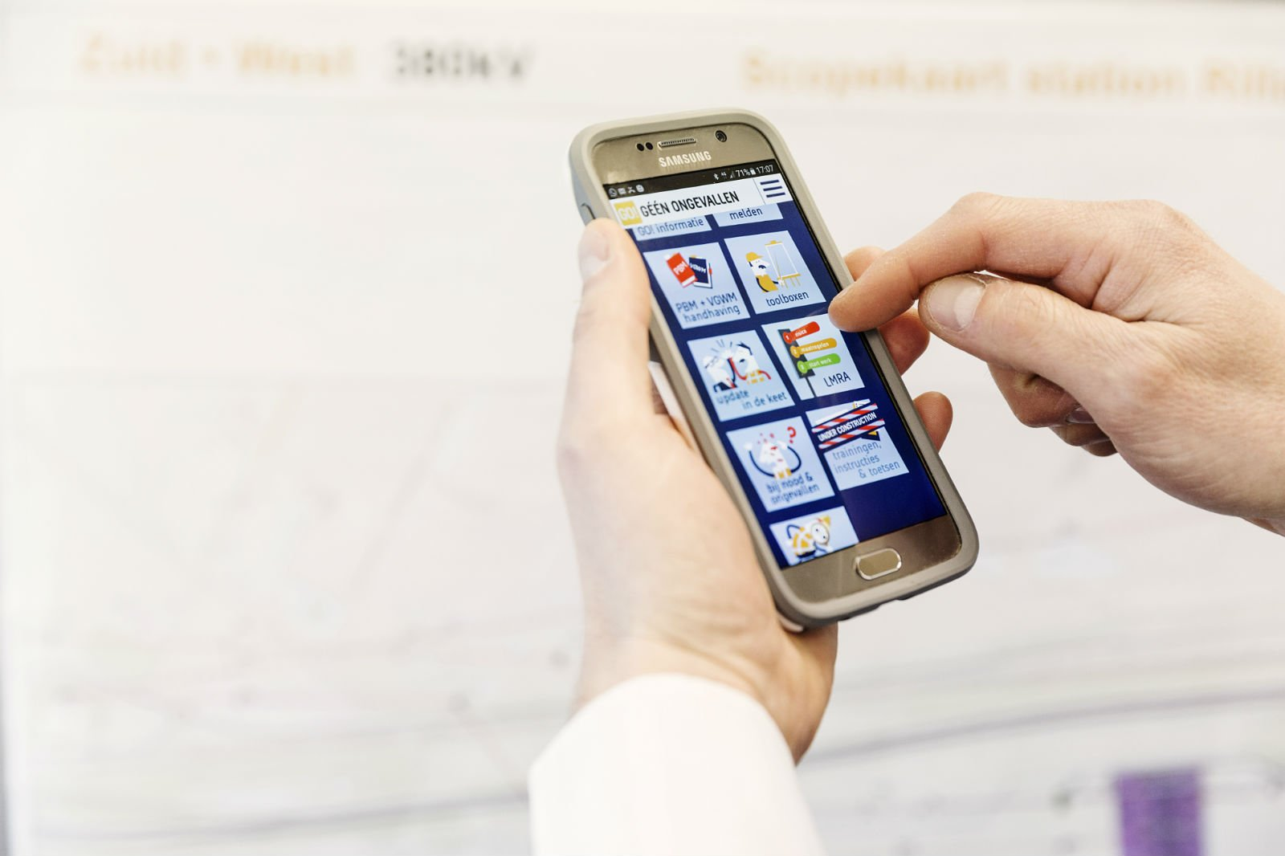
GO! programma
Notes:
Met het GO! programma zetten we in op veiligheid. Ons motto is ‘We werken veilig of we werken niet’.
Diverse initiatieven en maatregelen komen samen in het GO! programma.
Onze GO! coaches maken veiligheid bespreekbaar en stimuleren medewerkers om alert te blijven op onveilige situaties en daarop actie te ondernemen.
Al enige jaren gebruiken we met succes de GO! app waarmee we informatie en instructies delen met onze eigen medewerkers en alle andere partijen die op onze bouwplaatsen werken,
Daarnaast kun je via de app onveilige situaties melden, en sinds kort ook complimenten geven voor goede voorbeelden die mensen tegenkomen op de bouwplaats.
De app is inmiddels ook in het Engels, Duits en Pools beschikbaar, zodat medewerkers van onze onderaannemers gemakkelijk met de app kunnen werken.

Slide 33
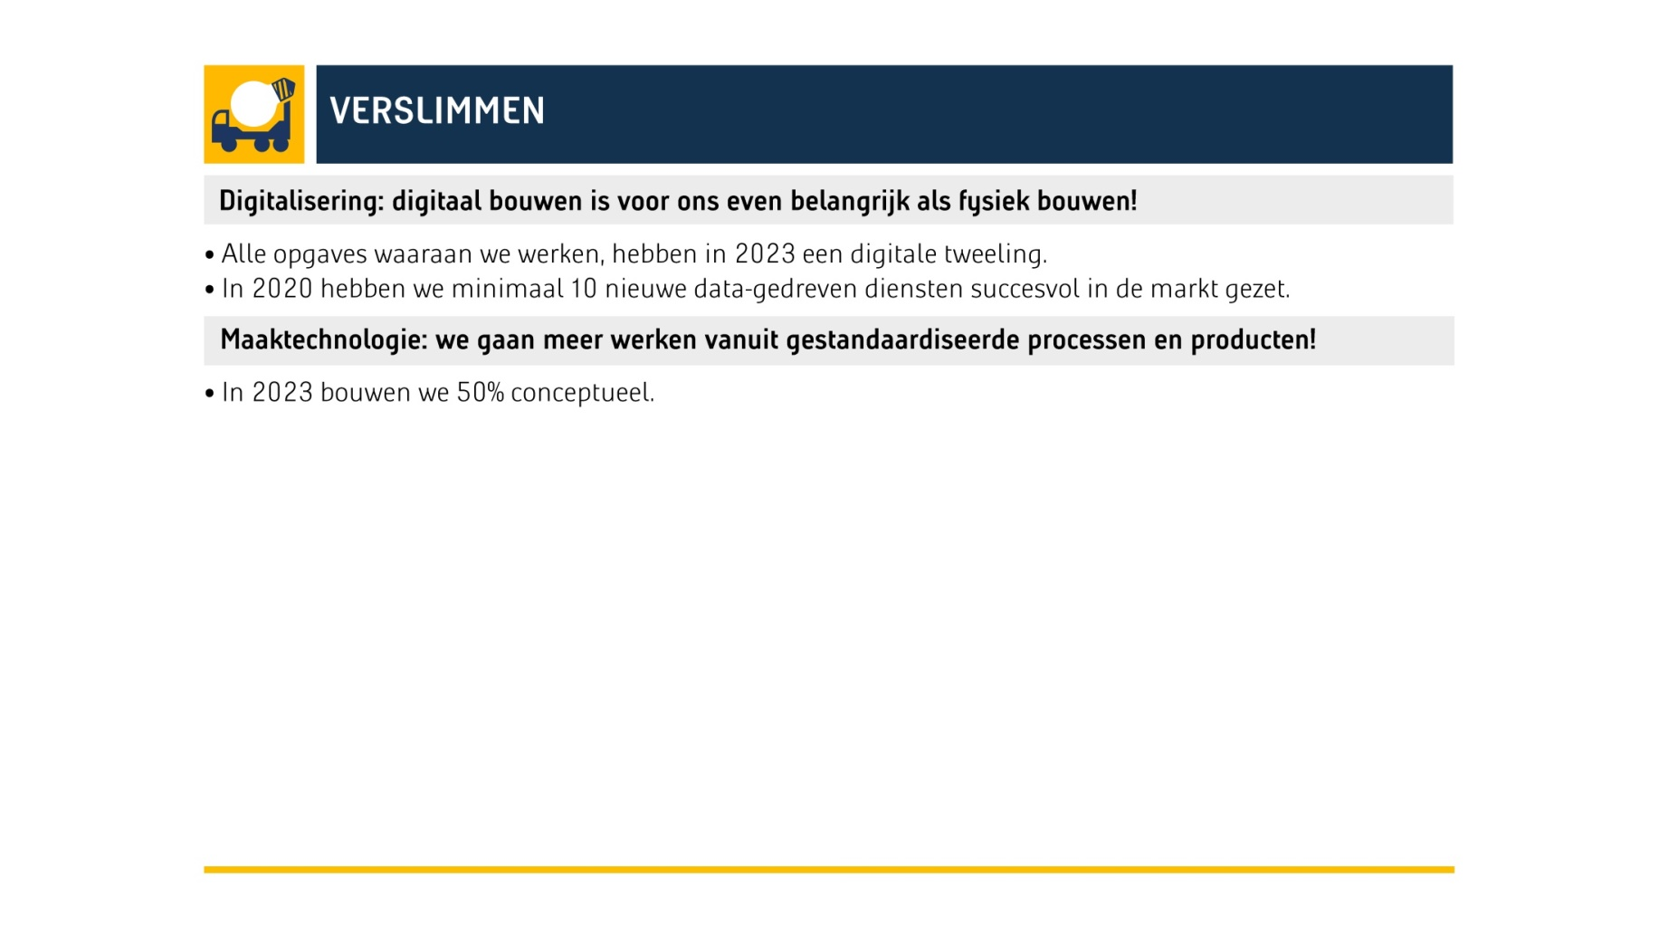
Notes:
Verslimmen
In de pijler 'Verslimmen' zien we de komende jaren veel kansen om ons op een positieve manier te onderscheiden en daarmee business te genereren.
Digitalisering is hierin een cruciale ontwikkeling die onze sector ingrijpend zal veranderen. Wij vinden digitaal bouwen even belangrijk als fysiek bouwen en willen daarin versneld
doorontwikkelen, Met als doel dat alle opgaves waaraan we werken, in 2023 een digitale tweeling hebben en we in 2020 minimaal tien nieuwe data-gedreven diensten succesvol in de markt
gezet hebben.
In samenhang hiermee kijken we ook uitdrukkelijk naar ontwikkelingen op het gebied van maaktechnologie. We gaan meer werken vanuit gestandaardiseerde processen en producten met als
doel om in 2023 de helft van alles wat we doen conceptueel te bouwen.

Slide 34
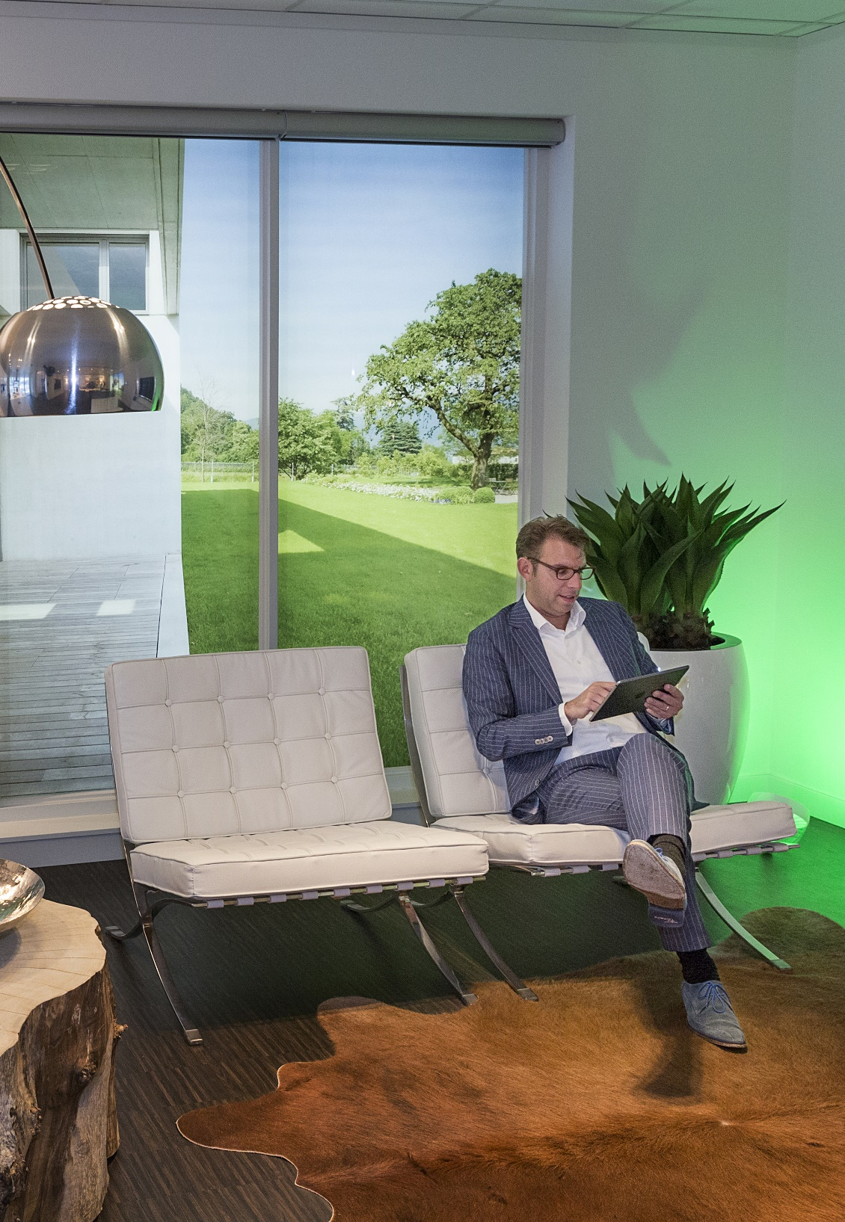
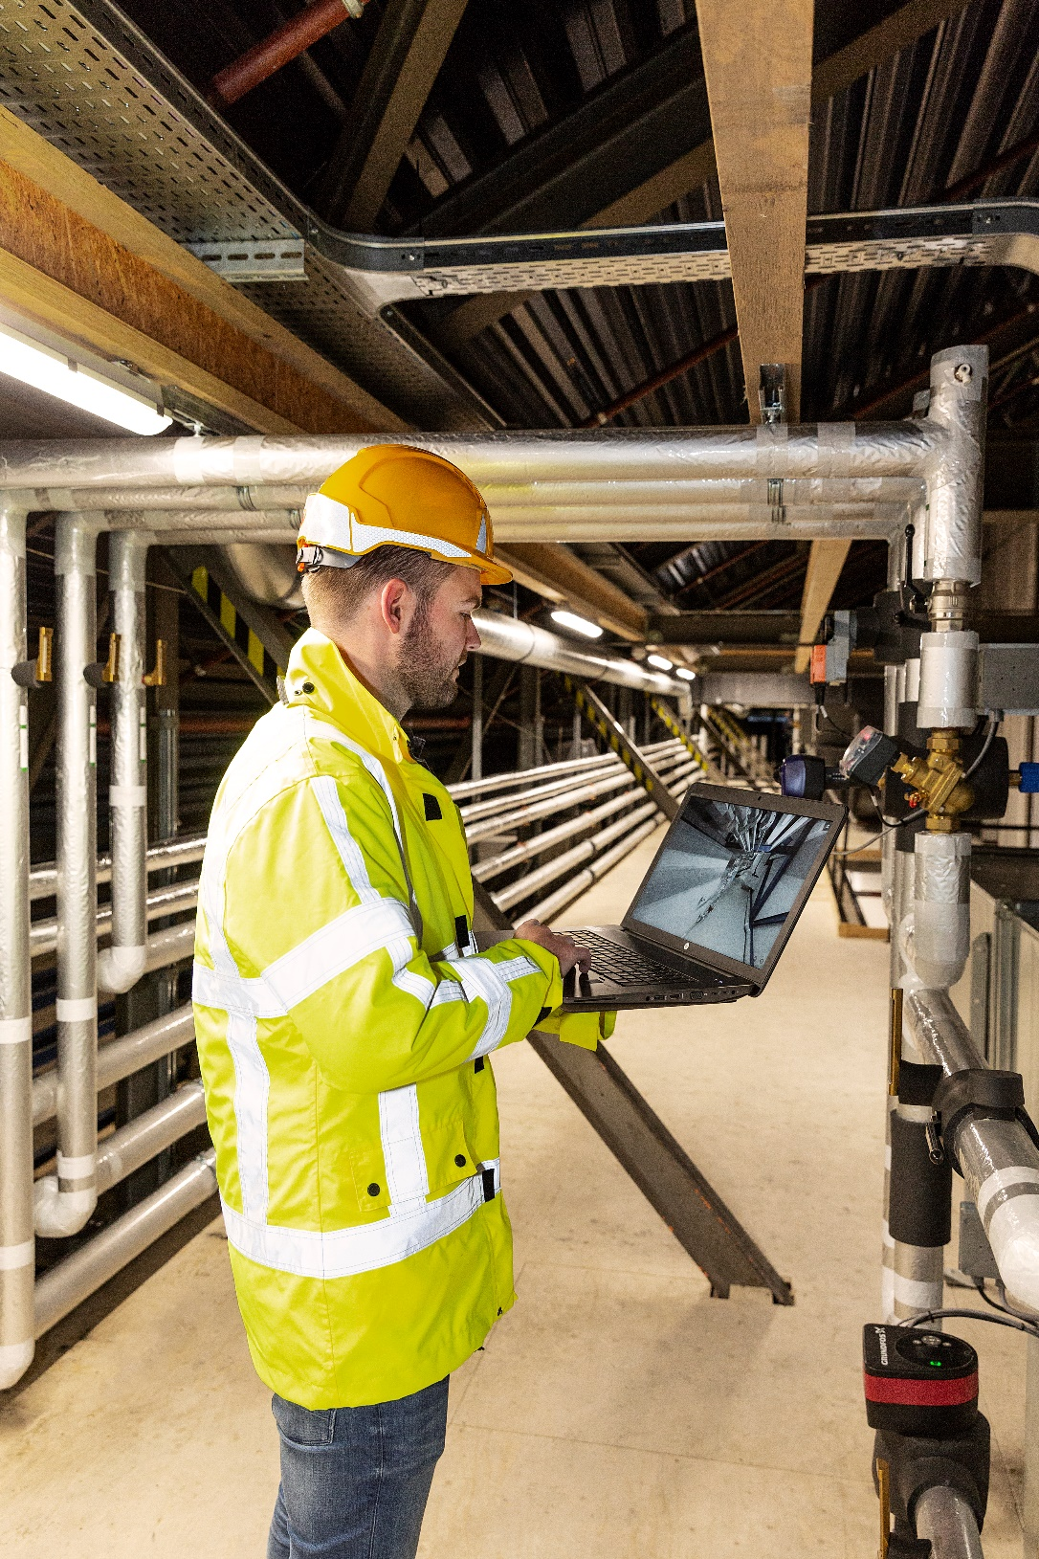
Digitaal bouwen & slimwonen
Notes:
Digitalisering start voor ons met de toepassing van BIM (Bouw Informatie Model) waarmee we in feite elk bouwwerk in de digitale wereld al helemaal hebben uitgedacht en gemaakt voor dat we buiten aan de slag gaan.. Alles wat we bouwen, leggen we vast in één digitaal model. In dit model kunnen we vervolgens het gebruik monitoren en besturen. Daarmee krijgt alles wat we ontwerpen, realiseren en onderhouden, een digitale tweeling en worden de fysieke en de digitale wereld steeds meer met elkaar verbonden. Dit levert niet alleen nieuwe informatie en mogelijk-
heden op, maar ook nieuwe verdienmodellen. Met innovaties als SlimWonen, BikeScout en BeSense hebben we al stappen in de goede richting gezet. In de toekomst zullen we nog meer data uit de gebouwde omgeving verzamelen en die vertalen naar nieuwe inzichten, producten en diensten.

Slide 35
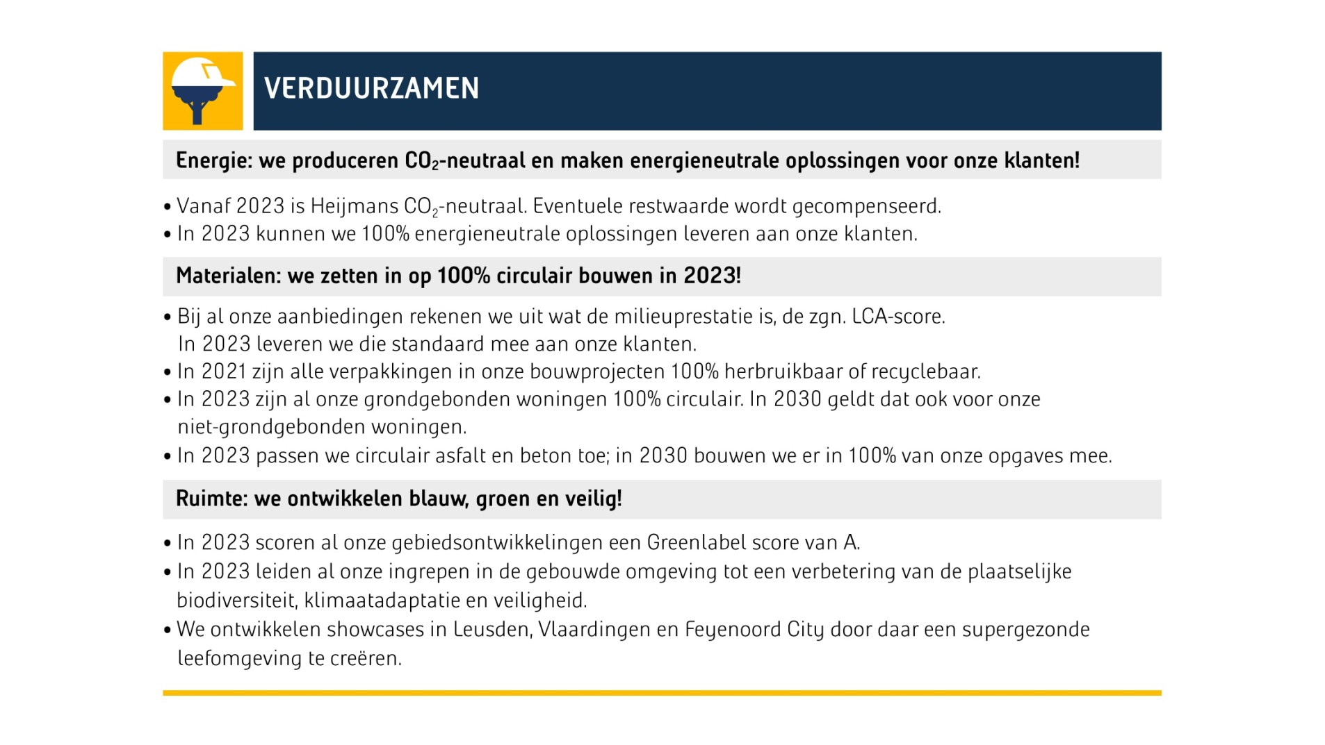
Notes:
Verduurzamen
Ook duurzaamheid was al onderdeel van onze focus in de visie 'De contouren van morgen'. Aandacht voor duurzaamheid in de gebouwde omgeving wordt steeds belangrijker en dit komt tot uitdrukking in onze derde pijler ‘Verduurzamen’. Voor Heijmans concentreert verduurzaming zich rond drie thema’s: energie, materialen en ruimte met als doel om uiteindelijk niet meer te onttrekken maar juist toe te voegen.
Vanaf 2023 is Heijmans CO2-neutraal, eventuele restwaarde wordt gecompenseerd, daarbij kunnen in 2023 ook 100% energieneutrale oplossingen leveren aan onze klanten.
We zetten in op 100% circulair bouwen in 2023 en met het oog daarop werken we aan consistent gebruik van LCA scores, terugdringen of recyclebaar maken verpakkingen, circulair maken van onze woningen en de toepassing van circulair asfalt en beton.
We willen gebieden waar we aan de slag gaan met een betere ruimtelijke kwaliteit achterlaten dan daarvoor en werken daarbij aan biodiversiteit, klimaatadaptatie en veiligheid.
We gaan hiervoor in een van onze gebiedsontwikkelingen een showcase voorbereiden die hét voorbeeld moet worden van een gezonde leefomgeving.

Slide 36
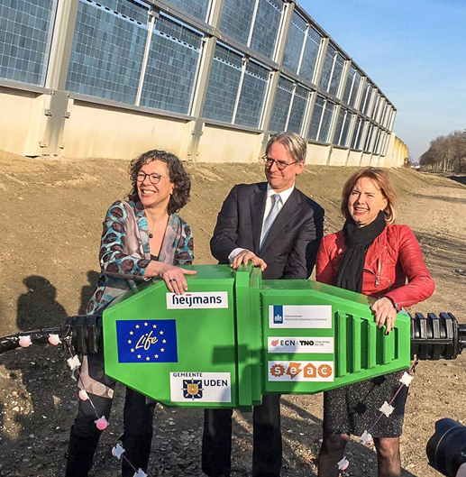
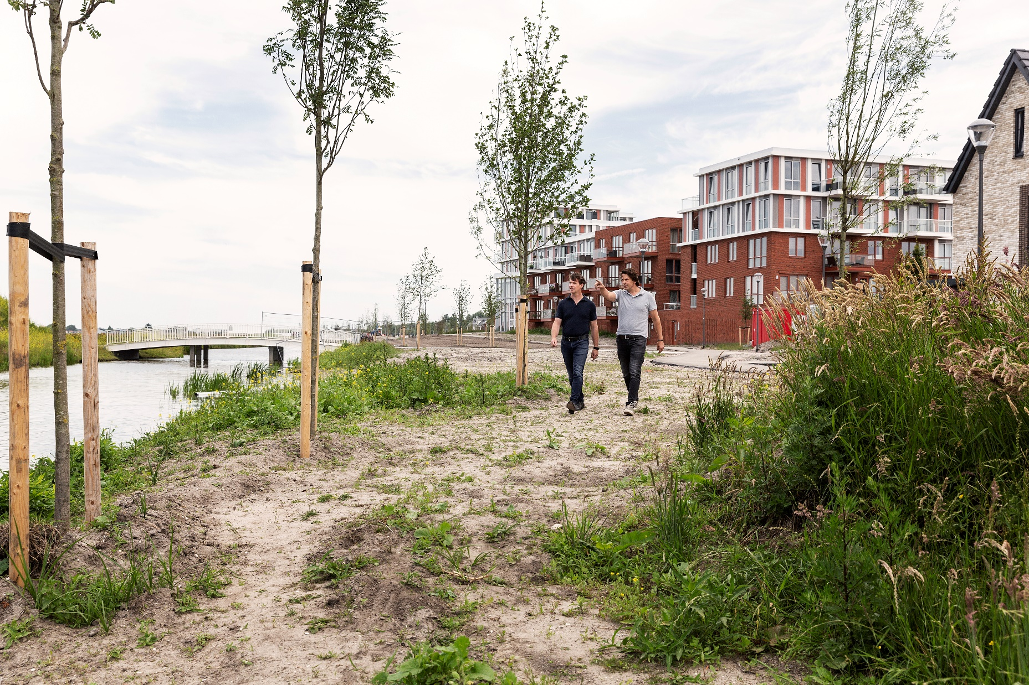
Solar highways & NL greenlabel
Notes:
Wij borgen dat de energieprestatie van de gebouwde omgeving past bij de doelstellingen van het Klimaatakkoord. Het liefst zoeken we daarbij naar effectieve oplossingen op gebiedsniveau, omdat we daar betaalbare ingrepen kunnen doen met maximale impact. Een stap in die richting is de ontwikkeling van Solar Highways,. Het is een innovatief geluidsscherm langs de weg waarin bifaciale zonnecellen zijn geïntegreerd. Het scherm combineert het voorkomen van geluidshinder voor omwonenden met het opwekken van zonne-energie, zonder extra ruimte in te nemen. De energie die het scherm opwekt kan gebruikt worden voor de verlichting en andere installaties rond de snelweg, het surplus kan worden gedeeld met de nabijgelegen woonwijk, bijv. voor straatverlichting. Net voor de presentatie van onze jaarcijfers werd het pilotproject langs de A50 bij Uden, in opdracht van Rijkswaterstaat, officieel geopend in het bijzijn van minister Van Nieuwenhuizen.
Heijmans zet in op ontwikkelen en bouwen waarbij de kwaliteit van de natuurlijke omgeving verbetert. Dat het kan, hebben we op allerlei plekken al bewezen. Juist daarom willen we onze kennis en ervaring op het gebied van ecologie en waterbeheer inzetten op alle plekken waar wij ontwikkelen en bouwen, zowel in nieuw te ontwikkelen als in bestaande gebieden. Omdat we
ons ervan bewust zijn dat we Nederland moeten beschermen tegen wateroverlast, hitte en droogte. Schone lucht, groen en blauw zijn nodig om een gezonde leefomgeving te creëren. Onze samenwerking met NL greenlabel - initiatief van onder anderen tv presentator en groenpionier Lodewijk Hoekstra - helpt ons om onze plannen te versterken en te toetsen op natuurwaarde en duurzaamheid. De woonwijk Hooghkamer in Voorhout is het eerste Heijmans project met een greenlabel.

Slide 37
heijmansnl
@heijmansnl
heijmans
heijmansnl

